Slide 1

AG du CFCOT
12 novembre 2023

Slide 2
Ordre du jour
Composition du bureau (P. Journeau)
  Résultats des élections
Organisation des bureaux et séminaires des coordonnateurs (P. Journeau)
Examen du Collège (C. Hulet)
  Accueil des lauréats
Bilan financier (C. Trojani)
R3C (C. Garreau, P. Journeau)
  Evaluation phase d’approfondissement
    Interim exam
  Bilan 1ère promotion DES 2017-2023
    Examen oral

Slide 3
Ordre du jour
R2C (G. Odri)
  Banque de question (THEIA)
    Nouvelle docimologie 2023 (TCS)
Examen écrit DES (A. Poichotte - F. Gouin)
  Résultats 2023
  Organisation 2023 (Nouveau coordonnateur)
Cours AO 2023 et 2023 (L. Galois, JC Bel)
  Bilan 2023
  Perspectives 2024
CJO

Slide 4
Membres élus
Christian | Garreau de Loubresse | Président
Hervé | Thomazeau | Past Président
Pierre | Journeau | Secrétaire Général
Christophe | Trojani | Trésorier
Philippe | Adam | PUPH
Laurent | Galois | PUPH
François | Gouin | PUPH
Laurent | Obert | PUPH
Guillaume | Odri | MCUPH
Anthony | Viste | PUPH
Philippe | Boisrenoult | PH
Bertrand | Boyer | PH
Raphael | Coursier | PH (pédiatre)
François | Loubignac | PH
Violaine | Beauthier | Libéral

Slide 5
Candidats
PU-PH
  Xavier Ohl (Reims)
  Laurent Obert (Besançon)
  Thomas Bauer (Paris)
  Richard Gouron (Amiens)
PH
  Madhi Siala (non recevable)
  Philippe Boisrenoult (Versailles)
Appel à candidatures: jusqu’au 13 octobre 2023
Elections: vote en ligne du 16 au 30 octobres 2023
397 votants

Slide 6
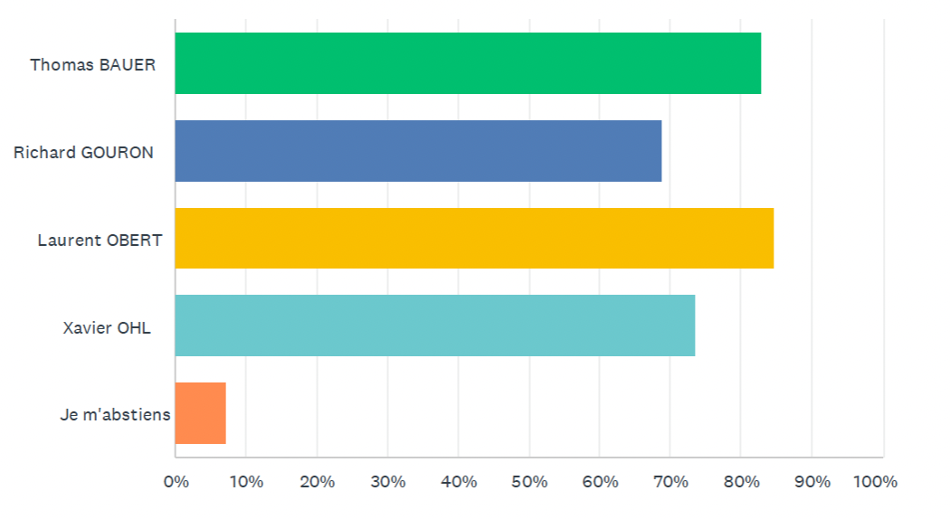
Résultats

Slide 7
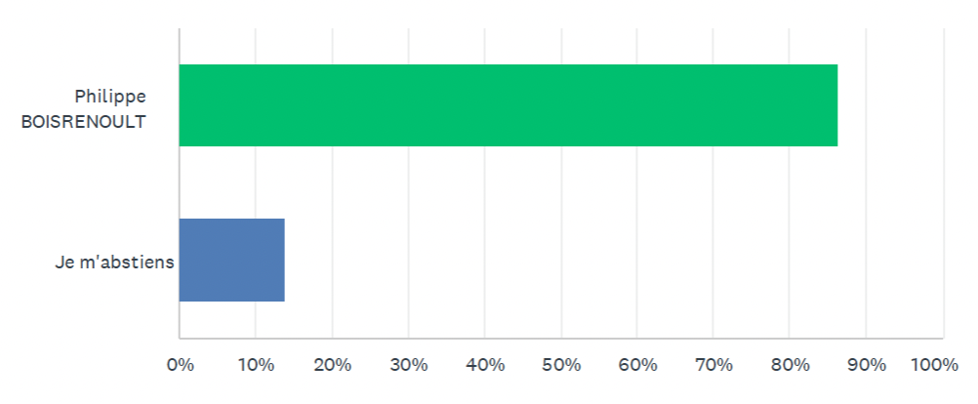
Résultats

Slide 8
Membres élus
Christian | Garreau de Loubresse | Président
Hervé | Thomazeau | Past Président
Pierre | Journeau | Secrétaire Général
Christophe | Trojani | Trésorier
Thomas | Bauer | PUPH
Richard | Gouron | PUPH
Laurent | Obert | PUPH
Xavier | Ohl | PUPH
Guillaume | Odri | MCUPH
Anthony | Viste | PUPH
Philippe | Boisrenoult | PH
Raphael | Coursier | PH (pédiatre)
François | Loubignac | PH
Violaine | Beauthier | Libéral

Slide 9
Membres es-qualité
Pierre | Mansat | Sous-section CNU
Stéphane | Boisgard | Président CNP-COT
Bruno | Dohin | Collège de Pédiatrie
Pierre | Martz | CJO
Bernard | Llagonne | SNCO
Christian | Delaunay | Orthorisq
Laurent | Mathieu | Service de santé des armées
Philippe | Adam | Examen DES
14 Coordonnateurs régionaux DES (invités permanents)
Christophe | Nich | Pays de Loire
Christophe | Chantelot | Haut de France
Christophe | Hulet | Normandie
Dominique | Le Nen | Bretagne
Julien | Berhouet | Centre
Olivier | Gilles | Nouvelle Aquitaine
Thierry | Fabre | Occitanie
Xavier | Flecher | PACA
Elvire | Servien | Auvergne-Rhônes-Alpes
Emmanuel | Baulot | Bourgogne-Franche Comté
Yann-Philippe | Charles | Grand Est
Pascal | Bizot | IDF
Pierre-André | Uzel | Antilles-Guyane
Frédéric | Farizon | Réunion

Slide 10
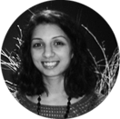
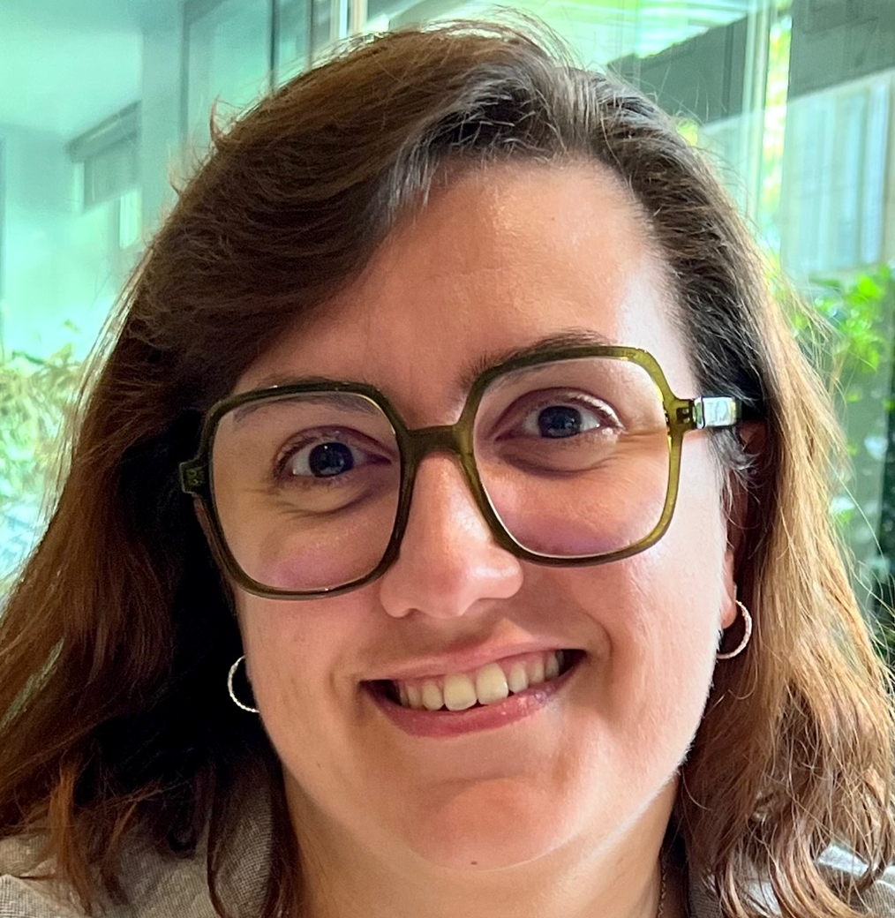

Membres invités
Antoine | Poichotte | Site internet et PND
Thierry | Odent | EBOT-UEMS
Moussa | Hammadouche | Secrétaire Général CNP SOFCOT
Emmanuel | Masmejean | DFMS-DFMSA
Sylvain | Terver | Francophonie
Raphaël | Vialle | Centre de Documentation
Philippe | Massin | OTSR
Myriam Rachdi
Jessica Belo

Slide 11
Bureaux et séminaires
P. Journeau

Slide 12
Bureau
Lundi matin
4 réunions par an
Commissions multiples
  R3C
  R2C
  Examen DES
  …………..

Slide 13
Bureau
Représentants des sociétés partenaires
  SOFEC: P. Métais
  SFCM (ou Collège): S. Facca
  SFCR: B. Bouyer
  SFHG: B. Boyer
  SFA: T. Bauer
  AFCP: GETRAUM: JC. Bel
  SOFOP (ou Collège): B. Dohin

Slide 14
Séminaires
Lundi après-midi
4 réunions par an
  Coordonnateurs R3C
  Coordonnateurs R2C

Slide 15
Examen du Collège
C. Hulet

Slide 16

Examen du Collège
Selon Le RI modifié en 2019, le statut de membre titulaire s'obtient selon les articles 2, 3 et 4 :
Article 3 : Admissibilité Titularisation
Deux situations permettent l’obtention du statut de membre titulaire pour les candidats membre de la SOFCOT et à jour de la cotisation annuelle du Collège :
Tout ancien CCA avec un DES ou DESC validé et Une cotisation à la SOFCOT et Collège à jour
est membre de droit avec la note minimale de 20 sur 40
Tout titulaire l’examen de l’EBOT qui sont de facto membres titulaires après contrôle des titres et travaux (procédure es qualité)
Les chirurgiens orthopédistes et pédiatres ne remplissant pas les conditions précédentes devront satisfaire à l’examen de contrôle des connaissances du Collège.
Article 4 : Contrôle de recevabilité et des connaissances
Les dossiers de candidature sont collectés par les coordonnateurs locaux du DES de chirurgie orthopédique et traumatologique, Un deuxième contrôle est ensuite effectué par le Secrétaire général du Collège.
Le contrôle des connaissances comporte une épreuve de vérification des conduites thérapeutiques chez l’adulte et l’enfant dans la pathologie orthopédique et traumatologique ainsi qu’une épreuve d’exposé des titres et travaux scientifiques du Candidat.
Les modalités précises de l’examen sont accessibles sur le site internet du Collège.

Slide 17



Examen du Collège
Ainsi en 2023, 60 inscrits, double évaluation, Jury (6 personnes)
59 reçus sur dossier, 1 convoqué à l'oral : 60 reçus.
3 Médaillés:
Boudhissa Medhi,
Massin Valentin,
Micicoi Grégoire

Slide 18


DEVENIR MEMBRE FORMATEUR est une autre Procedure
La qualité de membre formateur du collège est obtenue à la demande du candidat, après avis d’une commission et du Président du Collège suivant des critères établis par le Bureau:
1/ être membre titulaire du Collège depuis plus de 1 an ET à jour de vos cotisations.
2/ Etre membre de l’Académie d’Orthopédie et de Traumatologie OU Membre du CNP-SOFCOT (junior ou titulaire), ET membre d’une Société Associée ou Partenaire de la SOFCOT.
3/ Joindre une copie de l’avis favorable de votre coordonnateur local DES (coordonnateur de la subdivision dont vous dépendez).
4/ avoir démontré des activités pédagogiques et de recherche dans le domaine de la spécialité :
4.1.
- Soit au titre d’ancien chef de clinique des Universités-assistant des hôpitaux ou Assistant spécialiste de CHU si le candidat a quitté ces fonctions il y a moins de 5 ans.
- Soit en pouvant attester de travaux tels que décrits ci-dessous au cours des 5 dernières années si le candidat a quitté ces fonctions depuis 5 ans ou plus.
4.2. Activités pédagogiques et de recherche pouvant être reconnues :
- une participation régulière à au moins un enseignement de DESC, DU ou DIU de la spécialité (formations universitaires de 3ème cycle). Il est nécessaire de préciser le volume horaire, les dates et lieux de ces enseignements.
ET
- un article référencé medline en 1er ou 2ème auteur, avant-dernier ou dernier auteur OU une participation en tant que membre à un symposium de la SOFCOT ou d’une Société Associée ou Partenaire OU au moins une communication orale en premier à la SOFCOT ou à une Société Associée ou Partenaire.
Le titre de membre formateur du Collège est accordé pour 5 ans et nécessite une requalification sur demande, adressée par l’intéressé au Bureau, selon les mêmes critères.
Cette demande devra recevoir l’avis favorable du coordonnateur local correspondant au lieu d’exercice.
Votre dossier doit parvenir au secrétariat du Collège: college@sofcot.fr

Slide 19
Remises des diplômes

Slide 20



Or (800€) : Micicoi Grégoire
Argent (700€) : Massin Valentin
Bronze (600€) : Boudhissa Medhi
Médaillés

Slide 21

Rapport financier
C. Trojani

Slide 22
Bilan comptable du 30/09/ 2022 au 30 septembre 2023 : + 331 KE
Compte Courant = 259 954 €
211 KE en 2022
177 KE en 2021
Epargne = 71 476 €
70 KE en 2022
70 KE en 2021
Richesse totale 331 430 KE
282 KE en 2022
247 KE en 2021

Slide 23
ÉPARGNE : 71 KE
Livret A = 66 K€
Compte épargne = 5 K€

Slide 24
Dépenses/recettes ?
Solde au 30 09 2021 = 211 KE
+ 48 KE
Solde au 30 09 2022 = 259 €
😀
Recettes = 72 KE (55 KE en 2022)
Dépenses = 24 KE (20 KE en 2022)
Solde = + 48 KE

Slide 25
DÉPENSES
Secrétariat
4565 € (idem 2022)
Agence Havas (transports)
6628 E (5917 € en 2022)
Frais Bureau du collège
1960 E (1322 en 2022)
Frais bancaires
1476 E (544 € en 2022)
Examen contrôle des connaissances
2154 E (2487 € en 2022)
Divers (Cotis CNP-COT et Théia)
7224 E (8197 € en 2022)
Total = 24 008 E (20 690 € en 2022)
RECETTES
Cotisations
= 46,5 K€ (42 KE en 2022)
Droits d’auteur (Ellipses)
Don P Mansat
= 25,5 K€ (12 KE en 2022)
Total = 72 K€ (55 en 2022)

Slide 26
Rapport financier 2023
- Bilan annuel positif: Solde = + 48 K€
Recettes > Dépenses
Bonne santé financière du Collège
+ 259 KE Compte Courant
+ 71 KE d’Epargne

Slide 27
Réforme du 3ème cycle
C . Garreau
C . Garreau de Loubresse

Slide 28
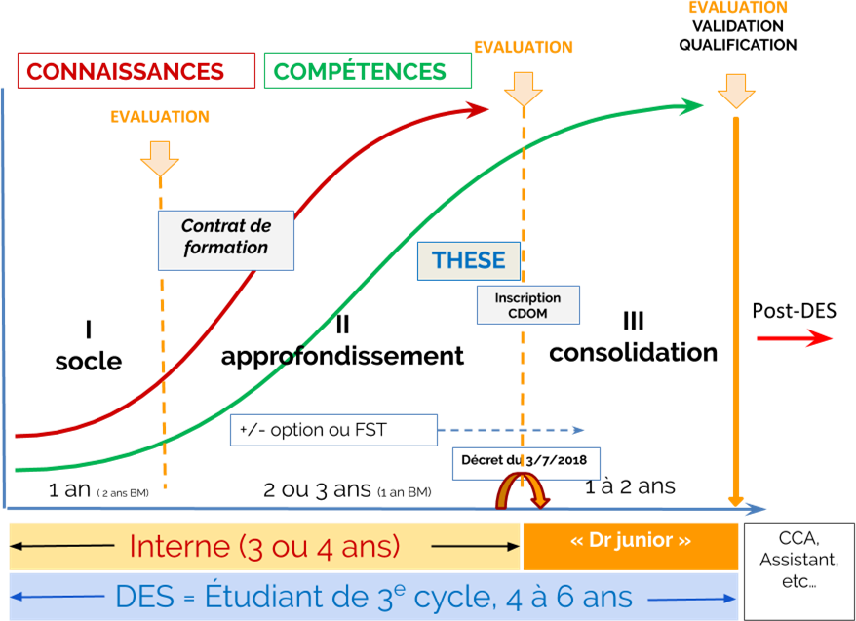
Contrat de Formation Personnelle Professionnalisante
Contrat type adapté à notre spécialité
Respect des règles RGPD
Accessible en ligne par les coordonnateurs sur plateforme du Collège :
https://sofcot.fmcloud/GestionDesInternes.html
Intérêts :
  listings des internes
  Données épidémiologiques
  Droits aux remords
  Orientation des carrières (internat et
  post-internat)

Slide 29
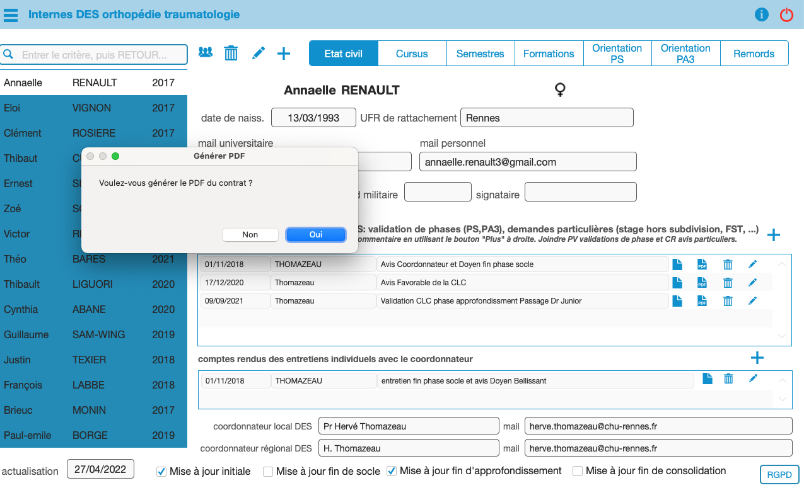

Slide 30
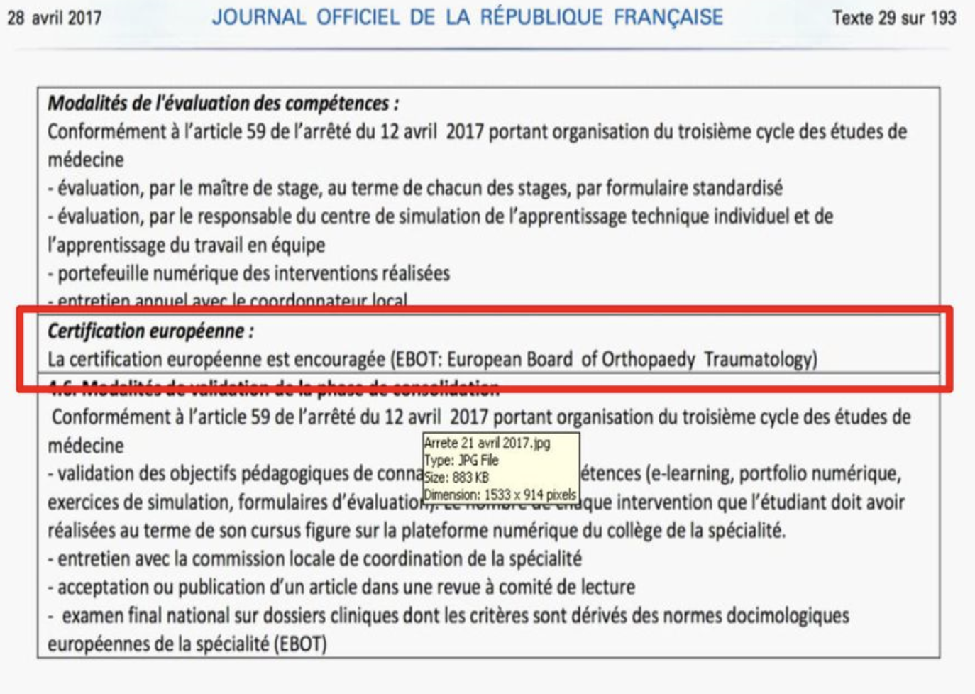
Contrôles des connaissances R3C
Orientation européenne
Inscrit dans les textes officiels (arrêté de 2017) et Maquette DES ortho-traumato
Phase II :
  Contrôle continu
    Préférable pour suivre progrès de l’interne
    Pas de nécessité de faire un exam. de rattrapage
  Interim Exam Test (EBOT) annuel
    Dès phase socle : 4 notes
    Note finale = moy. des 3 meilleures notes
    Questions fournies
    Résultats : exploitation, amélioration des pratiques
      Niveau individuel : suivi interne par coordonnateur/RTS
      Niveau régional/Subdivisions
      Niveau National
    Tentative Mars 2023 :
      échec technique, saturation par nbre de connexions
      Mise à niveau du serveur EBOT (Suisse)

Slide 31
Résultats contrôle des connaissances
3ème année P2 - 2023

Slide 32
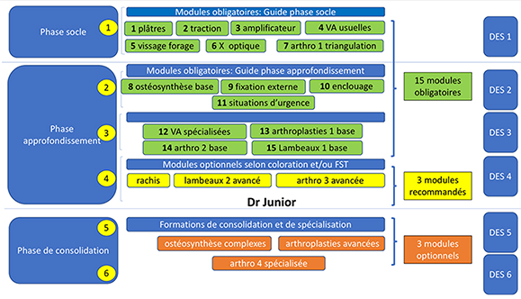
compétences

Slide 33
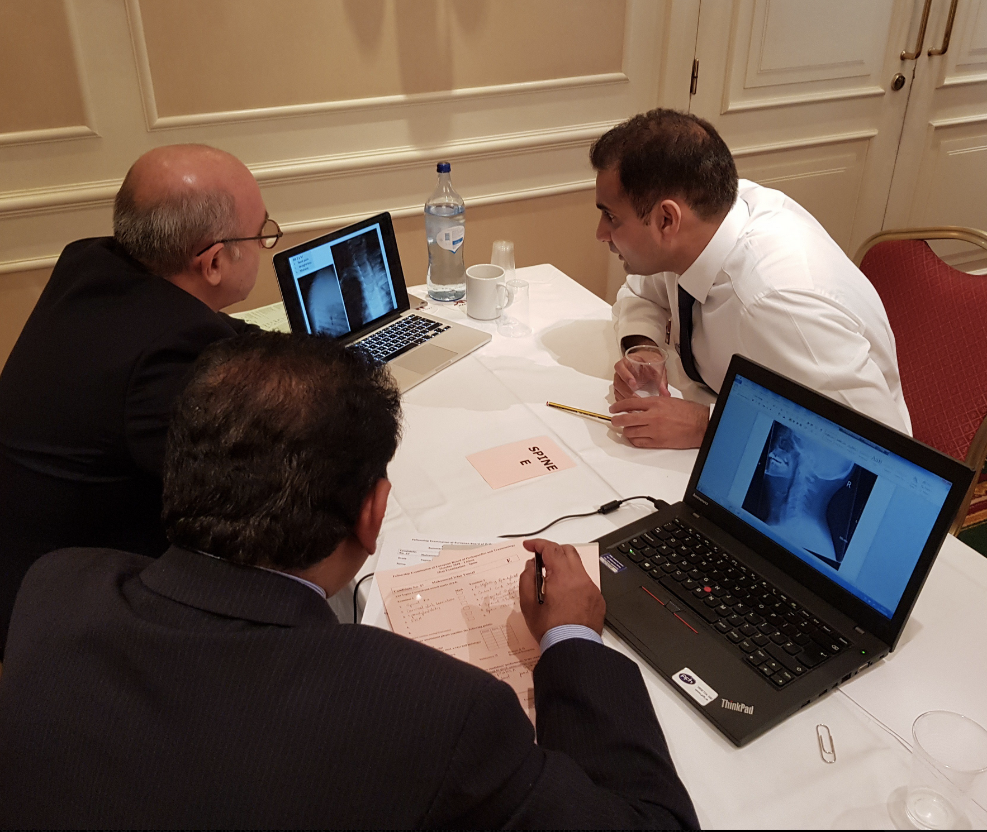

Phase III : Contrôle des connaissances R3C
Orientation européenne
  Format EBOT :
    Epreuves orales : fin stage Dr. Jr2
    5 postes : Mbre Sup, Mbre Inf, Rachis, Pédiatrie, Généralités
    Organisations interrégionales
    Formations examinateurs / Jorge Mineiro : Chairman of EBOT Examining Committee juin 2023 (Disponible en ligne site CFCOT)
    Préparation pour examen EBOT (Part 2 final)

Slide 34
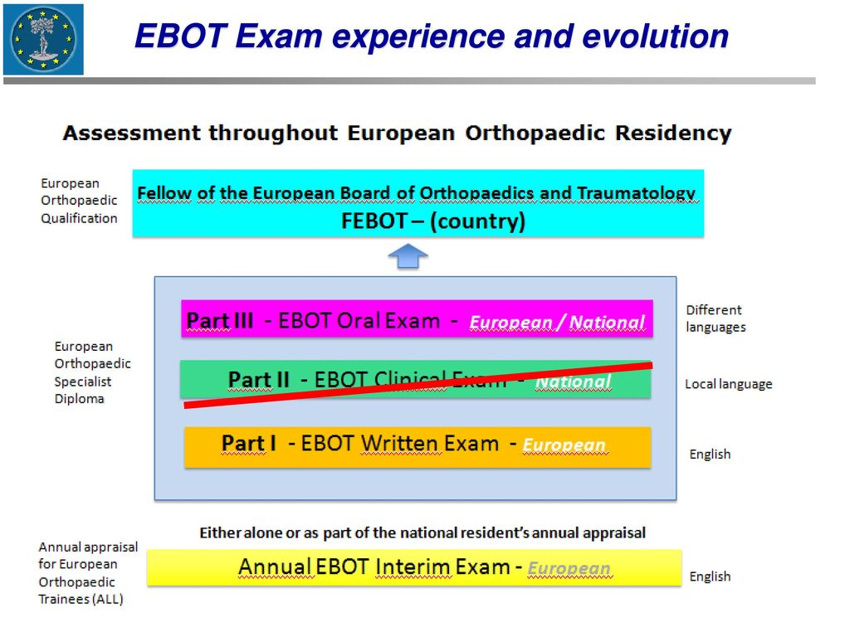

Slide 35
Stages
Hors subdivision
Inter-CHU
Secteur Libéral
Stages Mixtes/Couplés – Responsabilité
Stages décalés
Gardes

Slide 36
Stages hors subdivision
Les étudiants de la subdivision sont prioritaires sur les autres étudiants de la région
  la priorisation des étudiants de la subdivision, ceux-ci sont identifiés par une * sur la plateforme.
  si un seul poste est ouvert sur un terrain de stage, le poste est réservé à un étudiant candidat de la subdivision
  si aucun étudiant ne s’est positionné sur un poste ouvert dans sa subdivision, un étudiant candidat d’une autre subdivision de la région peut accéder au poste.
  • si deux postes sont ouverts sur le terrain de stage, un des deux postes est réservé à un étudiant de la subdivision et l’autre poste est ouvert à l’ensemble des étudiants de la région.
article 44 de l’Arrêté du 12 avril 2017

Slide 37
Stages inter-chu
Durant la phase de consolidation :
  autorisés mais exceptionnels
  conditionnés à un manque de capacité de formation sur la région et/ou au projet professionnel de l’étudiant.
Durée : pour les DES dont la procédure est annuelle, l’inter-CHU = 1 an
  de façon exceptionnelle, si un inter-CHU de six mois a été organisé et validé en commission, l’étudiant peut l’effectuer
Participation à la procédure d’appariement :
  L’étudiant qui n’a pas eu la confirmation avant le 1er septembre de la réalisation de son inter-CHU sur l’un des deux semestres participe à l’appariement ;
  L’étudiant qui a eu la confirmation avant le 1er septembre de la réalisation de son inter-CHU sur l’un des deux semestres ne participe pas à la procédure d’appariement, y compris si la procédure est annuelle et que son inter-CHU est exceptionnellement d’une durée de 6 mois.

Slide 38
Stages Dr Junior Secteur Libéral
Procédure d’agrément
  Agrément CFCOT
  Validation Coordonnateur + ARS
Maitre de Stage des Universités : MSU
  Fortement recommandé par CDD
  Délivré par ARS
  + Reconnaissance ordinale
  Durée 5 ans
  Honoraires pédagogiques
  Nécessite formation par Université ou organisme (enregistré ANDPC)
    « formation à l’accueil, l’encadrement et l’évaluation d’un étudiant »
  Décret n°2020-951 du 30/07/2020

Slide 39
Stage mixte/couplé
deux modes d’exercice au sein d’une même spécialité́
Stage mixte : périodes successives
Stage couplé : temps partagé dans 2 lieux de stages hospitaliers ou non
stage hospitalier + stage d'un praticien agréé / Maitre de Stage des Universités
une seule procédure d’appariement – un seul stage d’une durée d’un an
Maquette Orthopédie –Traumatologie :
  Encadrement universitaire
  Critères encadrement du CNU : 2 membres formateurs certifiés par le CFCOT
  Niveau d’encadrement permet les objectifs pédagogiques de la phase 3
  Agrément des stages : « recrutement de toutes les pathologies courantes et de toutes les urgences de la spécialité »

Slide 40
Stages décalés
Le Dr Junior participe par anticipation de 6 mois au matching
Service receveur :
  compensation : un poste d’interne Phase II pour 6 mois
  Stage de mai à avril :
    1 Dr Junior supplémentaire à partir de novembre pour rattraper le décalage
    Taille suffisante du service pour accueillir 2 Dr Juniors pendant 6mois
Dr Junior décalé : Mai à Avril n+1
Interne Phase II. Novembre - Avril
Dr Junior Poste Supplémentaire Nov n+1 – Nov n+2
Nov
Nov n+1
Nov N+2

Slide 41
Responsabilité
Le Dr. Junior peut réaliser des actes seuls conformément aux dispositions de l’article R. 6153- 1-1 du code de la santé publique, mais sous le régime de l’autonomie supervisée
C’est le praticien senior qui assure la supervision du Docteur Junior qui est responsable.
autonomie « professionnelle » (exerce ses actes seuls) mais non juridique
sous la responsabilité́ d’un senior qui endosse la responsabilité́ de ses actes

Slide 42
Responsabilité Gardes
Extrait de Article R6153-1-2 Code de la santé publique
La supervision est assurée par un praticien auquel le docteur junior peut avoir recours à tout moment de son exercice, conformément aux tableaux de service.
Arrêté du 16 janvier 2020
dans certaines spécialités, le docteur junior peut assumer une garde médicale en tant que senior : un praticien senior de la spécialité n’est pas simultanément de garde sur place :
un praticien senior de la spécialité, clairement identifié, doit alors être joignable et / ou à même de se déplacer à tout moment, en tant que de besoin, pour assurer la supervision du docteur junior

Slide 43
Gardes Dr Juniors
CFCOT
CNCEM
DGOS
Sénior du service « clairement identifié » = Astreinte
DGOS propose :
  Soit accord entre RTS et Direction hospitalière locale : astreinte opérationnelle
  Engagement pour révision des textes concernant « permanence des soins » :
  Début 2024

Slide 44
Validation DES
validation des objectifs pédagogiques de connaissances et de compétences
entretien avec la commission locale de coordination de la spécialité
acceptation ou publication d'un article dans une revue à comité de lecture ou référencée
examen final sur dossiers cliniques dont les critères sont dérivés des normes docimologiques européennes de la spécialité (EBOT)
La Commission Régionale de Coordination de la spécialité propose
la délivrance du DES

Slide 45
FAQ : validation DES
Date de l’examen ?
  Idéal = septembre :
    avant le choix des postes. intégration dans le choix d’un nouveau semestre
    Laisse le temps pour publication article ou obtenir l’acceptation par la revue
Rattrapage épreuve orale :
  Pas de rattrapage car l’épreuve orale n’est qu’un des 4 éléments de la validation
Quel poste prend le Dr Jr qui a échoué :
  intégration dans le choix d’un nouveau semestre DJ
  le coordonnateur décide de la nécessité d’un ou deux semestres pour compléter la formation
Quel poste peut prendre un Dr Jr en mai si le cursus est terminé fin avril ?
  Les stages décalés doivent être exceptionnels
  Une seule session pour la validation des DES. En attendant, FFI, remplacement, etc.
  Pas de possibilité de poste assistant car pas encore diplômé

Slide 46
Réforme du 2ème cycle
G. Odri

Slide 47
Tests DE concordance DE script

Slide 48
Principes
Docimologie spécifique pour évaluer le raisonnement médical
Raisonnement médical : capacité à résoudre des problèmes, théorie des scripts.
Scripts : structuration des connaissances qui permet de réaliser des tâches de manière plus efficace.
  Exemple : 89 ans, urgences, chute, douleur hanche, raccourcissement + rotation externe MID.
Test de concordance de script :
  Donner un script incomplet (vignette clinique) : incertitude
  Donner une hypothèse diagnostique plausible (TCS diagnostique), un test clinique ou un examen complémentaire à réaliser (TCS investigation), une prise en charge thérapeutique (TCS thérapeutique).
  Donner une nouvelle donnée complétant le script
  Demander l’effet de cette nouvelle donnée sur l’hypothèse (échelle de Likert -2 à +2)
  Comparer la réponse à celle d’un panel d’expert (concordance)

Slide 49
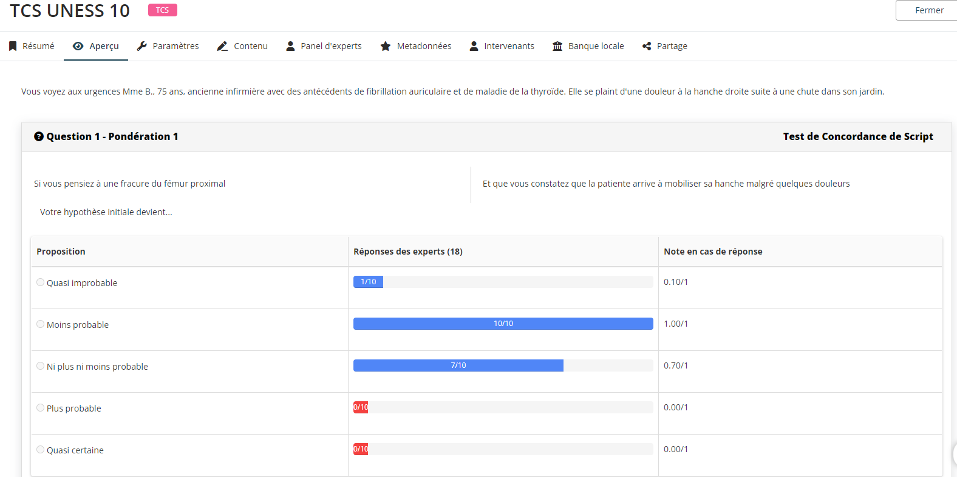
EXEMPLE

Slide 50
Règles de rédaction
Pour chaque TCS :
  1 vignette clinique
  3 hypothèses du même type : diagnostique / investigation / thérapeutique .
  Plutôt des rangs B
Adapter l’échelle de Likert
  Diagnostique :
    Improbable / peu probable / ni plus ni moins probable / probable / certain
    Très peu probable / peu probable / ni plus ni moins probable / probable / très probable
    Très inapproprié / peu inapproprié / neutre / approprié / très approprié
  Thérapeutique : complètement CI / CI / ni plus ni moins indiqué / indiqué / fortement indiqué
  Général : fortement négatif / négatif / neutre / positif / fortement positif
  Investigation : complètement inutile / inutile / ni plus ni moins utile / utile / très utile
Nombre d’experts : 10 minimum

Slide 51
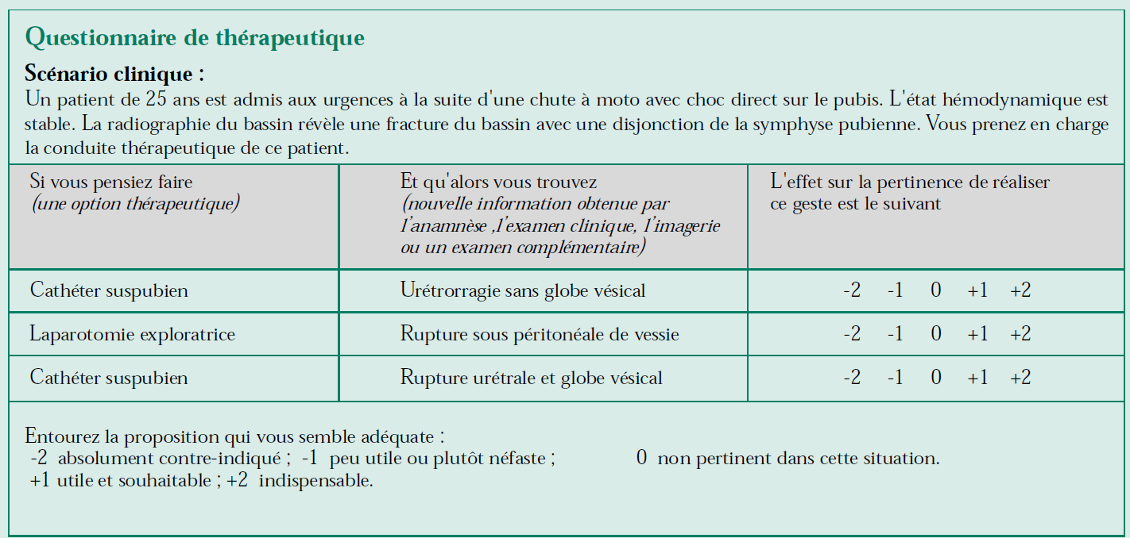
EXEMPLE

Slide 52
Pièges et difficulté lors de la rédaction
TCS diagnostique :
  Ne pas écrire un script trop détaillé sinon les hypothèses / propositions ont une probabilité de 1 ou 0
    Ex : patient de 89 ans, aux urgences, chute de sa hauteur, douleur hanche droite, déformation du MID en raccourcissement +RE (probabilité fracture fémur proximal ≈ 1).
  Ne pas écrire un script improbable ou absent du programme de l’EDN
    Ex : patient de 89 ans, aux urgences, chute de sa hauteur, avec un rallongement du MID sans douleur (script improbable).
    Ex : patient de 25 ans, sports de combats, douleur de hanche en flexion + RI (pas d’hypothèse possible pour les étudiants).
  Les hypothèses / propositions doivent être plausibles
  Nouvelle donnée clinique :
    Pas en lien avec l’hypothèse : score 0 (ni plus ni moins)
    En lien avec l’hypothèse :
      Présence : +1 ou +2
      Absence : -1 ou -2

Slide 53
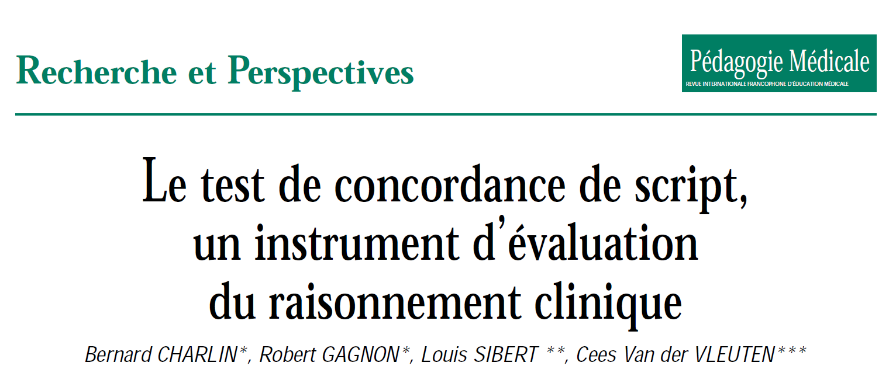
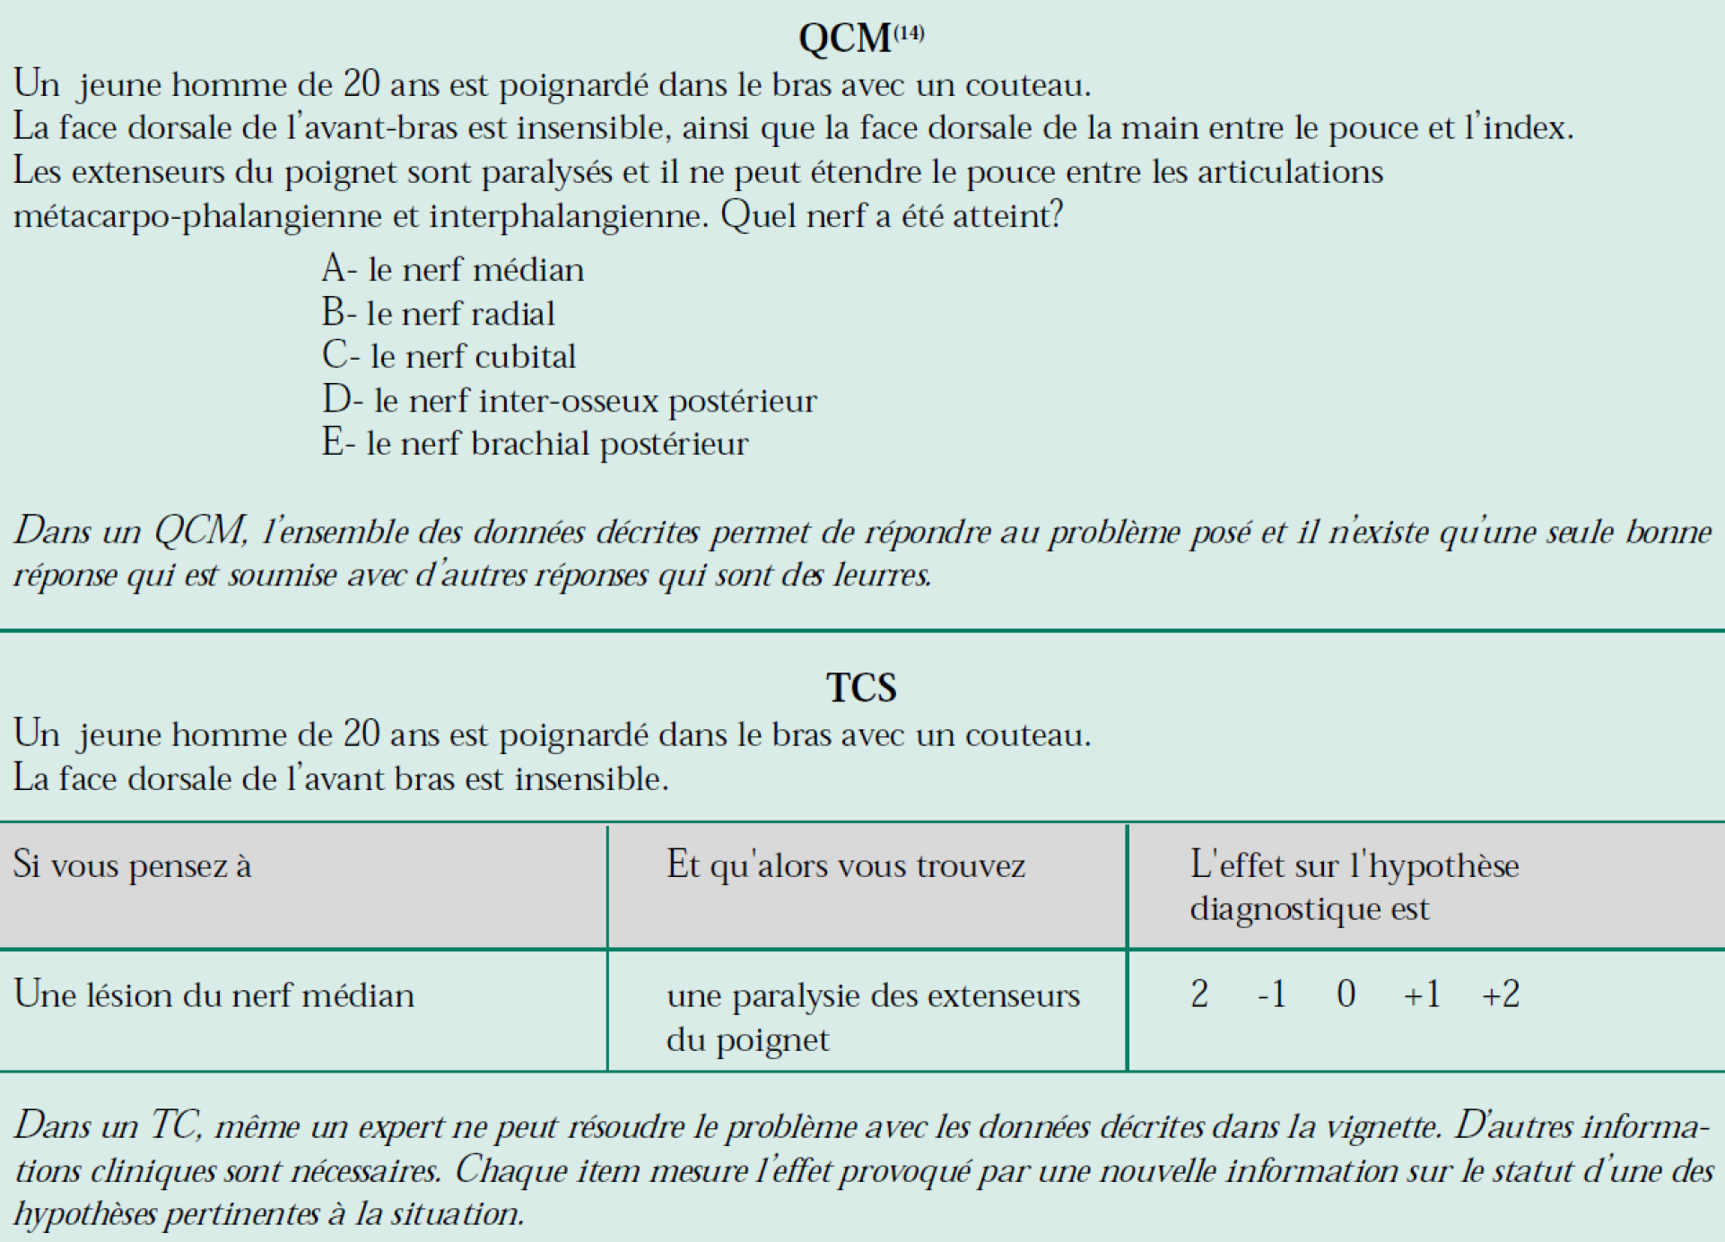

Slide 54
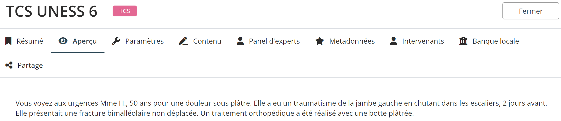
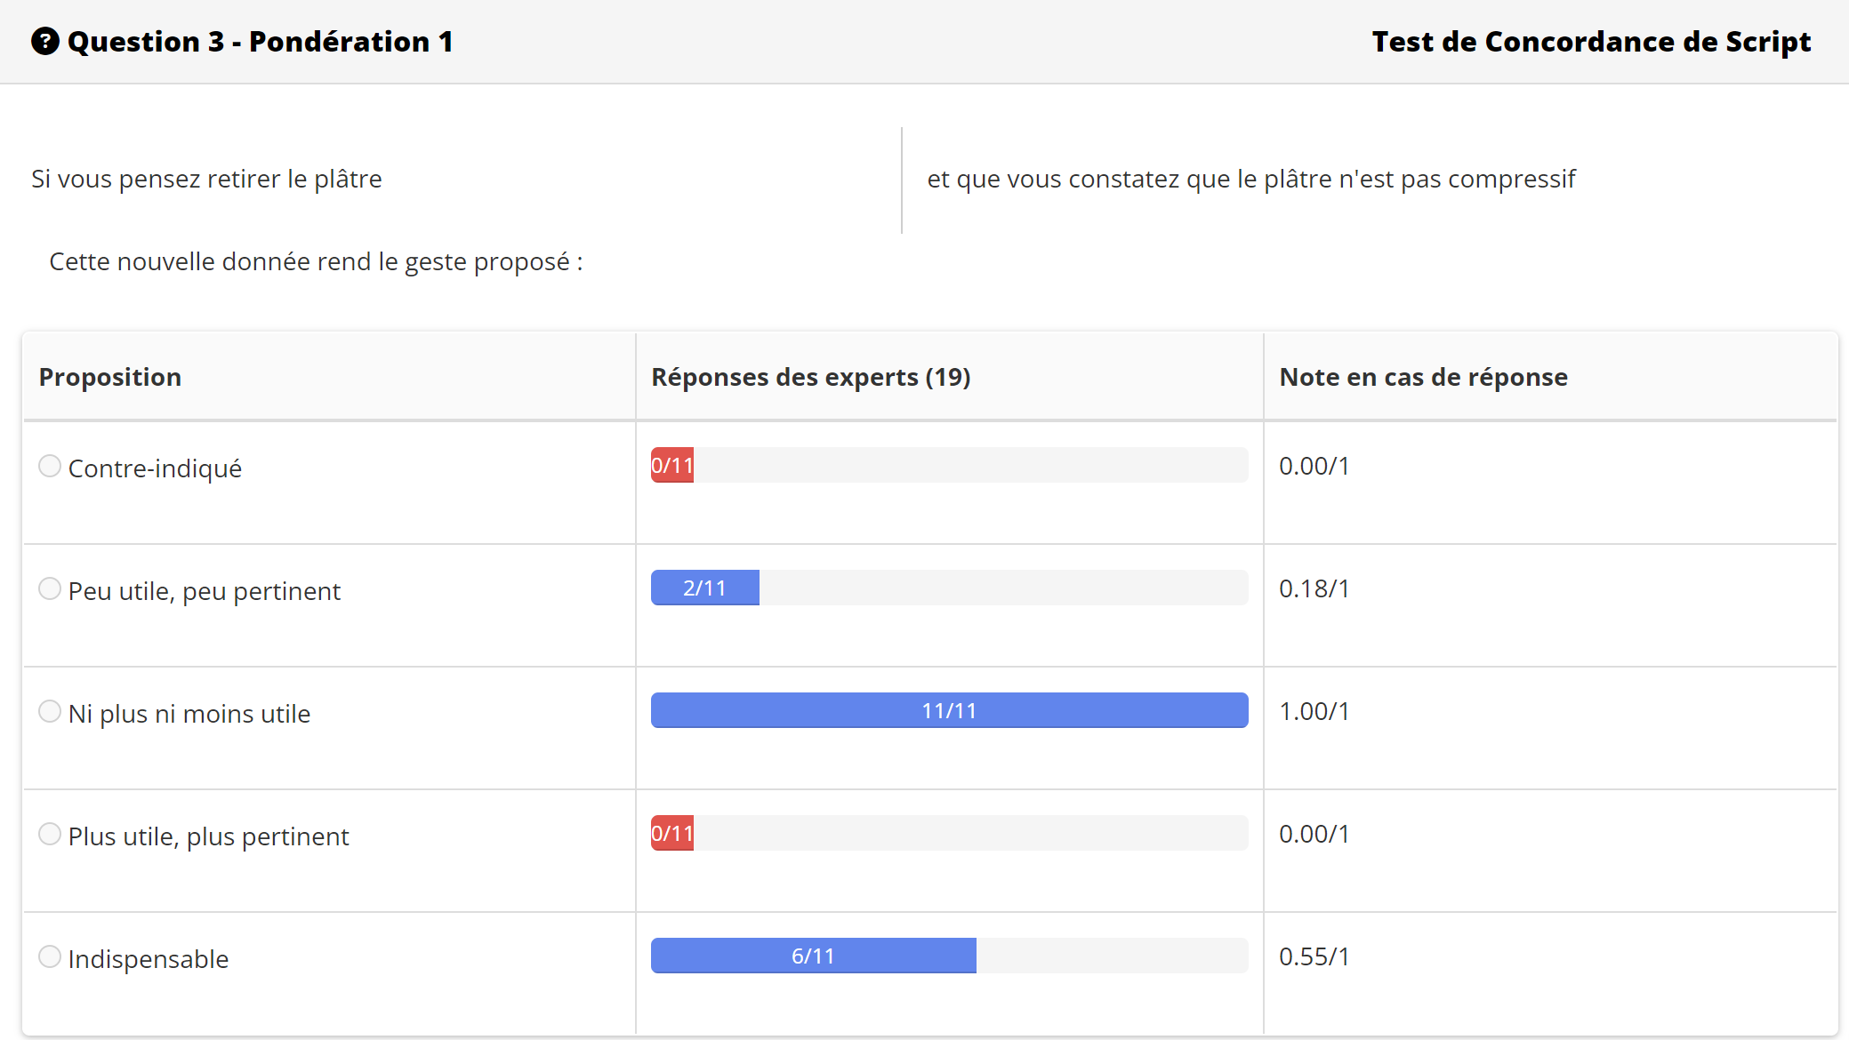

Slide 55
Pièges et difficulté lors de la rédaction
TCS investigation :
  Difficile en orthopédie car :
    Peu d’examens complémentaires envisageables (RX, TDM, IRM, scinti).
    Rx = examen de première intention dans quasiment toutes les pathologies du programme de l’EDN.
    Absence de critères consensuels sur la prescription des examens et très souvent trauma = radio (sauf critères d’Ottawa).
  La proposition d’examen doit être en lien avec le script initial.
  Propositions : TDM, IRM, scinti, écho…
  Ex : 25 ans, traumatisme au foot, gonflement du genou
    Vous souhaitez faire une radiographie, et vous retrouvez un Lachman, alors votre examen devient …
    Vous souhaitez faire une radiographie, et vous ne retrouvez pas de Lachman, alors votre examen devient…
    Vous souhaitez faire une IRM dans 3 semaines, et vous ne retrouvez pas de Lachman, alors votre examen devient…
    Vous souhaitez faire un dosage de la CRP, et vous retrouvez un blocage du genou, alors votre examen devient…

Slide 56
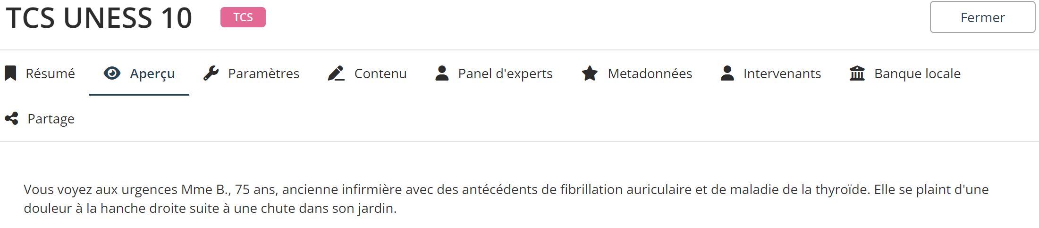
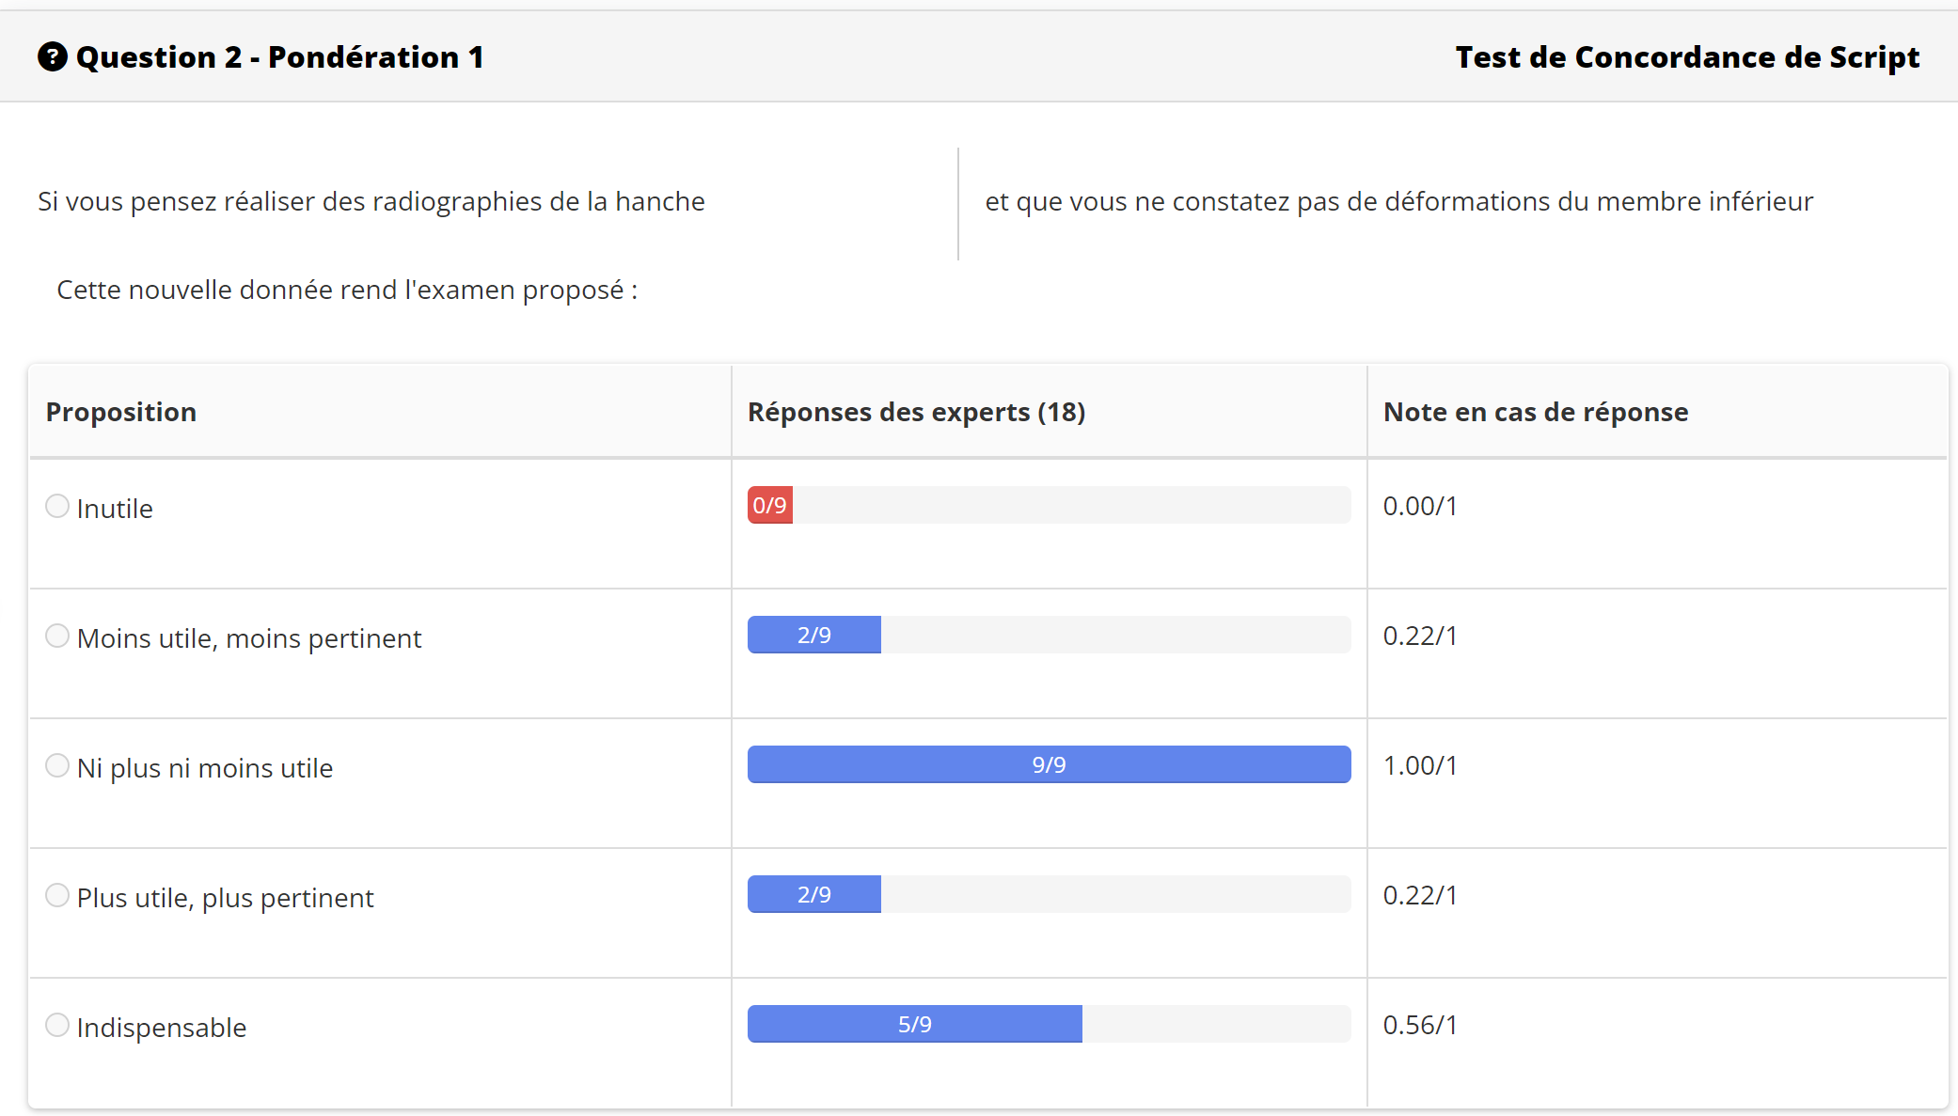

Slide 57
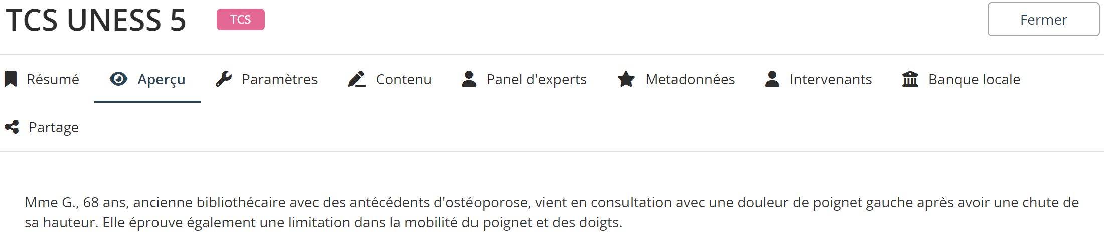
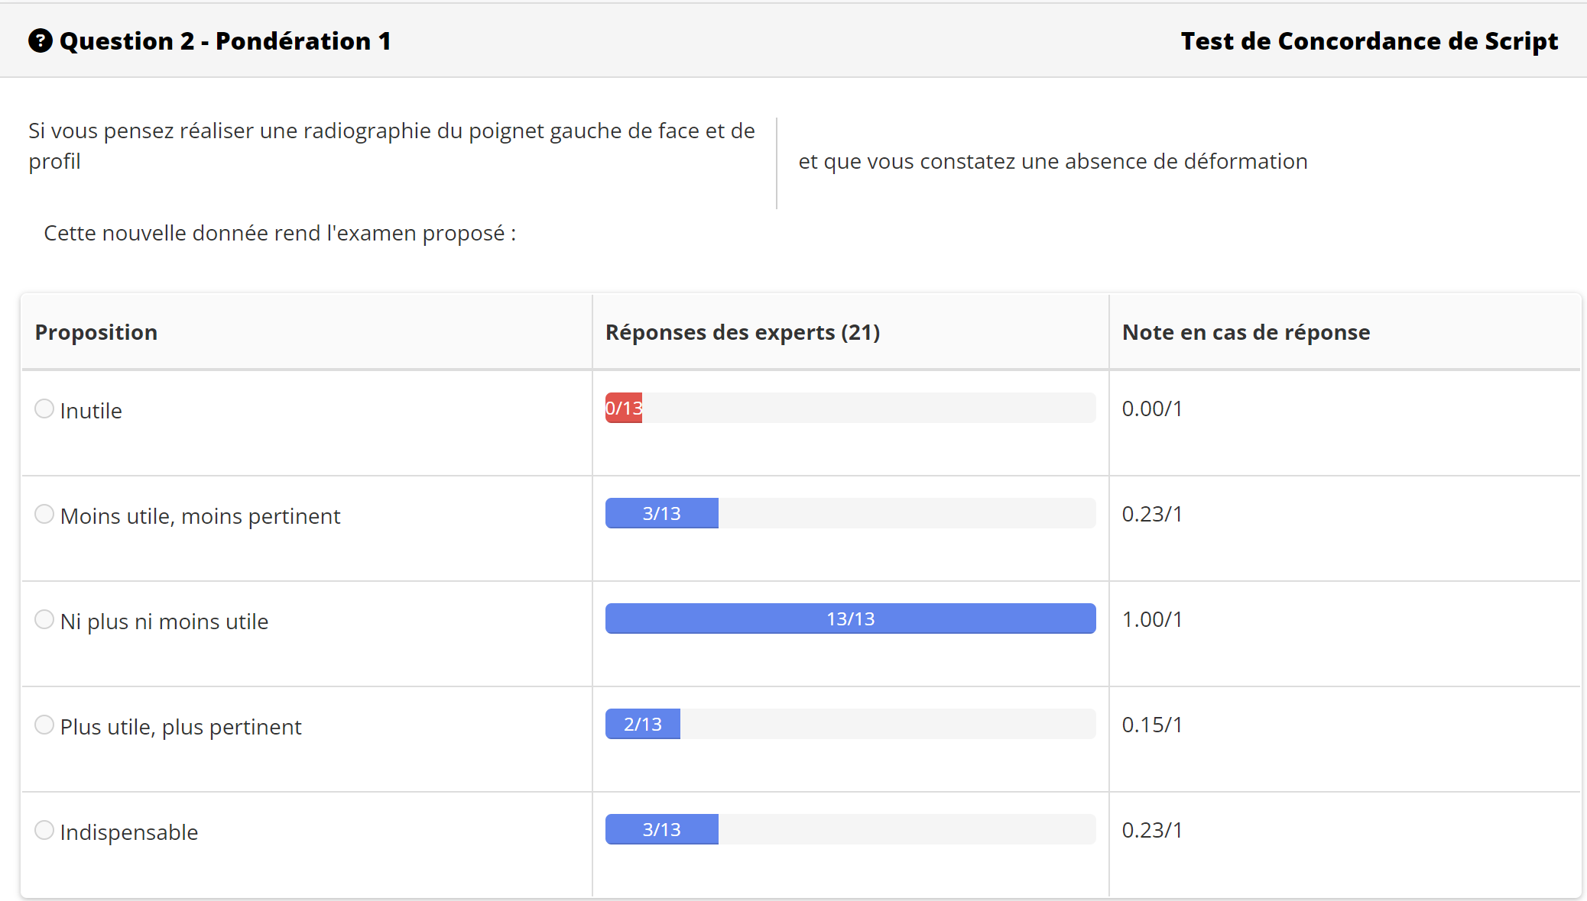

Slide 58
Pièges et difficulté lors de la rédaction
TCS thérapeutique :
  Peu de thérapeutique en chirurgie orthopédique à l’EDN
  Facteurs modulants les choix thérapeutiques : pas au programme de l’EDN
  Souvent prise en charge thérapeutique non consensuelle.

Slide 59
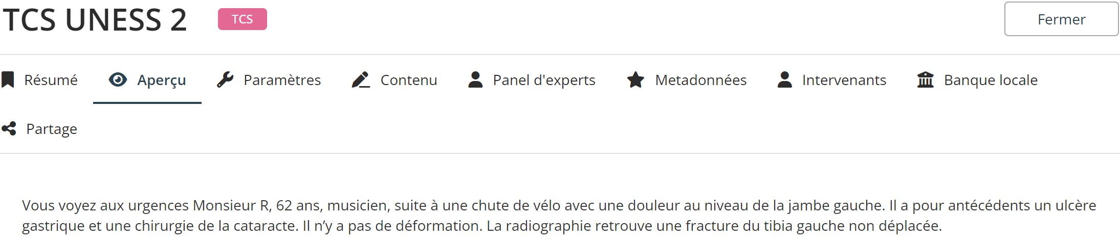
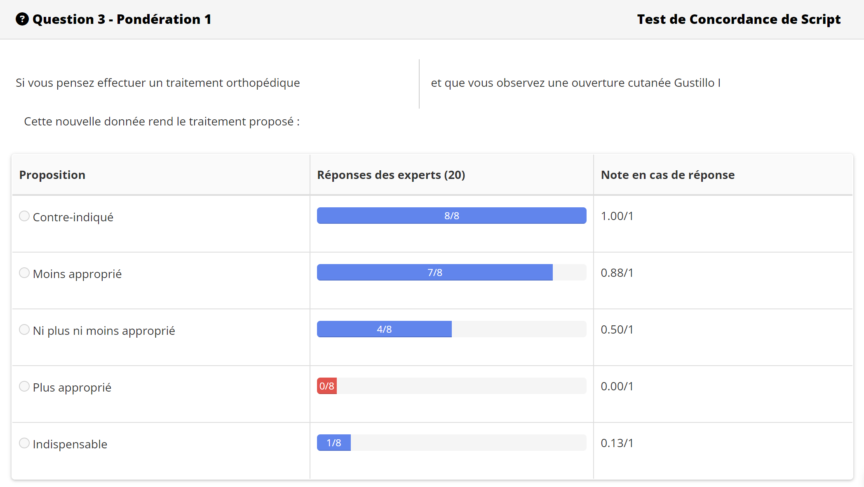

Slide 60

BANQUE NATIONALE TCS FORMATIFS
TCS à l’EDN oct 2024
Construction banque nationale d’entrainement :
  Tous les Collèges
  Octobre 2023
  10-15 TCS validés par Collège
  ≥ 1 TCS par item
  Items de rang B
1 référent et 2 rédacteurs par Collège : G.A. Odri, V. Molina, R. Erivan
TCS joué sur THEIA puis implémentés dans UNESS évaluation studio.

Slide 61
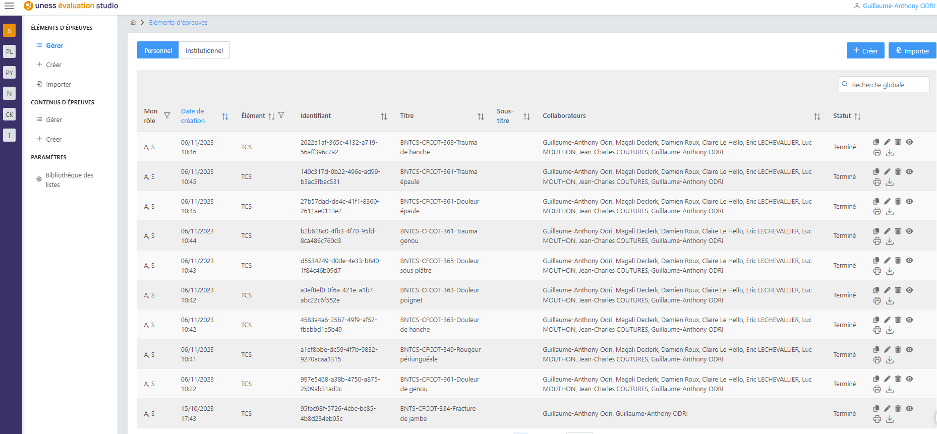

Slide 62
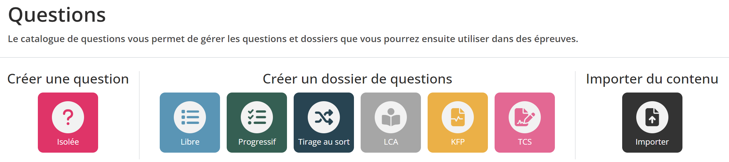
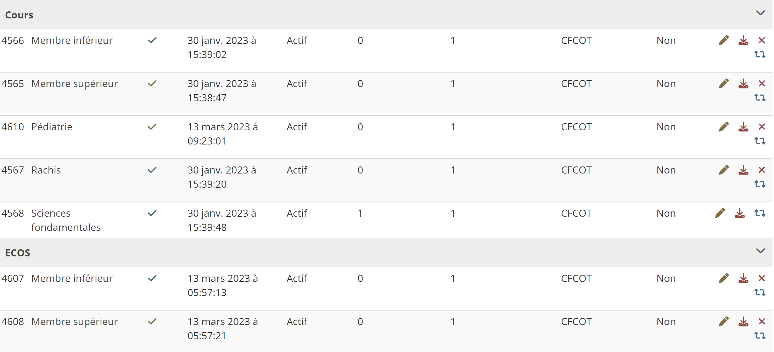
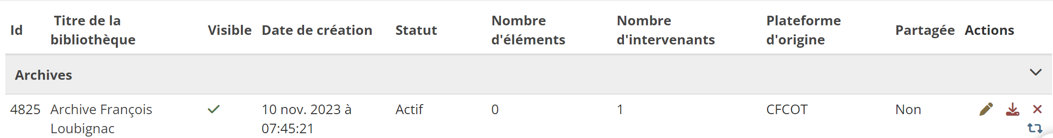
EVOLUTION BANQUE THEIA
Outil docimologique :
  Panel d’experts suffisants pour TCS
  Partage des questions d’examens (500).
Outil pédagogique :
  Possibilité de déposer des fichiers : radio, vidéos, cours format PPT, Word, PDF etc.
  Taille des fichiers limité à 50Mb
  Volume max : illimité.
Archives de chirurgie orthopédique :
  Dépôt de base de données volumineuses

Slide 63
Examen du DES
A. Poichotte- Ph Adam

Slide 64
Examen du DESC et DES
Remerciements à tous les membres de la commission contrôle de connaissance du Collège:
Ph. Adams,, L. Galois, F. Gouin, A. Hamel, P. Jouffroy, C. Garreau de Loubresse, F. Loubignac, L. Obert, A. Poichotte, Ph. Violas
Tous les coordonnateurs
Myriam Rachdi

Slide 65
Examen 2023 / Campagne collecte QCS 2023
Base CFCOT
  M Sup 124
  M Inf 145
  Rachis 87
  Pédiatrie 83
  Fond/Trans 143
  Total : 582
Collecte coordonnateurs Régionaux janvier 2023
Arrêt des rangs A, rang B
Relecture/réécriture/validation : janvier-avril 2023
Mise en forme (THEIA – PPT) / relecture finale : mai 2023
63 QCS validés en 2023
(105 en 2022)
Tirage au sort de 48 nouveaux QCS, complétés par 8 anciens

Slide 66

Campagne collecte QCS 2023
Tuto en 12 2022
Photos cliniques
Radios
Questions pratiques
Mauvaise participation à la collecte…
Pas d’amélioration qualité / format attendu

Slide 67
CHOIX de la PLATEFORME THEIA
THEIA, déjà utilisé pour la R2C a une grosse expérience des épreuves en ligne (ECN)
Inconvénient le coût, calculé par accès
Facilité d’utilisation +++

Slide 68
Bilan épreuve QCS 2023
149 inscrits au total
141 ont passé les épreuves (non passés = 4 de 2019 / 1 de 2016 et 3 non précisés)
7 DESC (2 de 2016 / 1 de 2017 et 4 de 2028)
122 DES (121 de 2019 et 1 de 2021! )
20 Non Précisés …

Slide 69
Bilan épreuve QCS 2023

Slide 70
Bilan épreuve QCS 2023
Temps passé sur THEIA (N = 104)
Min : 36’32’’
Max : 49’44’’
Supérieur à 45 min : 89
Entre 30 et 45 min : 15
Moins de 30 min : 0

Slide 71
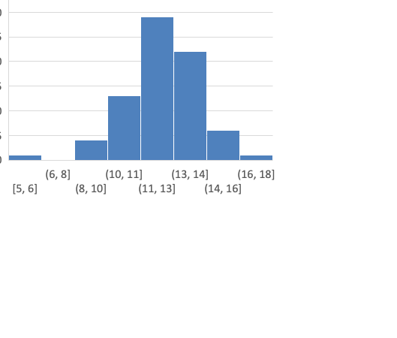

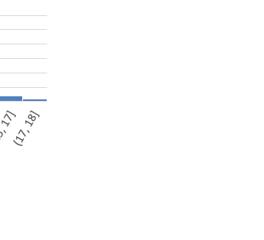
Résultats épreuves QCS 2023
9 notes < 10 sur 20 (6.4 %)
Min= 8,4 Max=17,2
Moyenne=12,6 + 1,6
Min= 4,8 Max=17,2
Moyenne=12,5 + 1,7
Min= 4,8 Max=15,6
Moyenne=12,2 + 1,9

Slide 72
Bilan épreuve QCS 2023
Aucun problème technique
(possibilité de modifier les paramètres horaires en temps réel, et même d’inscrire épreuve débutée)
Épreuve homogène sur tout le territoire
Régularité
Taux de succès

Slide 73
Bilan épreuve QCS 2021
Confusion entre le rôle des coordonnateurs et celui du collège
Liste complète des inscrits fournie très (très) tard
Trop d’épreuves sur PPT
Sous-utilisation de la plateforme collège (contrat de formation)

Slide 74
Questions / Propositions pour 2024 …
Constitution de la base de QCS sur Theia (problème R2C / R3C)
Construction d’épreuves test sur Theia
Aller vers l’exhaustivité en dématérialisé
Aller vers l’exhaustivité de l’inscription des internes DES sur la plateforme du collège
A faire
A faire
??
Comment faire ?

Slide 75
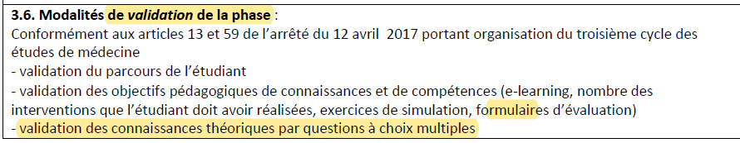
Questions / Propositions pour 2023
Rappel : (Arrêté 28 Avril 2017)
CFCOT propose une « prestation » aux coordonnateurs locaux en charge de la validation des internes
Prestation
  Docimologie validée (QCS validés)
  Interface avec Théia
  Une mise en forme adaptée aux épreuves
  Une synthèse nationale de résultats
Le CFCOT n’a pas mission d’assurer l’inscription / contrôles de convocation /qualités des infos sur les candidats
Coordonnateurs / UFR

Slide 76

Epreuve 2024
Identifier les internes DESC et DES fin phase approfondissement
Adresser les convocations
Documenter fiche CFCOT
Réserver une salle
18h à 18h50
Mercredi 15 mai 2025
50 QCS
25/50 admissible
Diaporama PPT en secours

Slide 77
Epreuve 2024
13 coordonnateurs régionaux :
5 QCS par région
15 décembre au 15 janvier 2024
coordonnateurs locaux (en lien avec UFR) :
- Identifier / lister les candidats
Adresser convocation
Réserver salle
Documenter le contrat de formation CFCOT
Aujourd’hui
15 mars 2024

Slide 78
DEAD LINE THEIA
Tout interne non identifié par son coordonnateur avant le 20 avril 2024 ne sera PAS inscrit sur THEIA pour passer l ’épreuve dématérialisée.

Slide 79
Epreuves 2024
Interim exam en contrôle continu
3 notes sur 4
Examen en mars

Slide 80
Cours AO 2022 et 2023
L. Galois et JC Bel

Slide 81
Cours AO 2023
Lieu : Ecole de Chirurgie de Nancy
Cours hybride e-learning préalable-présentiel (modalités en cours depuis 2021)
18 enseignants
Parcours biomécanique 10 ateliers / 8 workshops
11-12 avril 2023 : 1er cours
13-14 avril 2023 : 2ème cours
100 places
96 internes présents

Slide 82
Cours AO 2024
Ecole de chirurgie de Nancy
Cours hybride : e-learning préalable-présentiel
18-19 mars 2024
20-21 mars 2024
100 places

Slide 83
CJO
R. Siboni

Slide 84
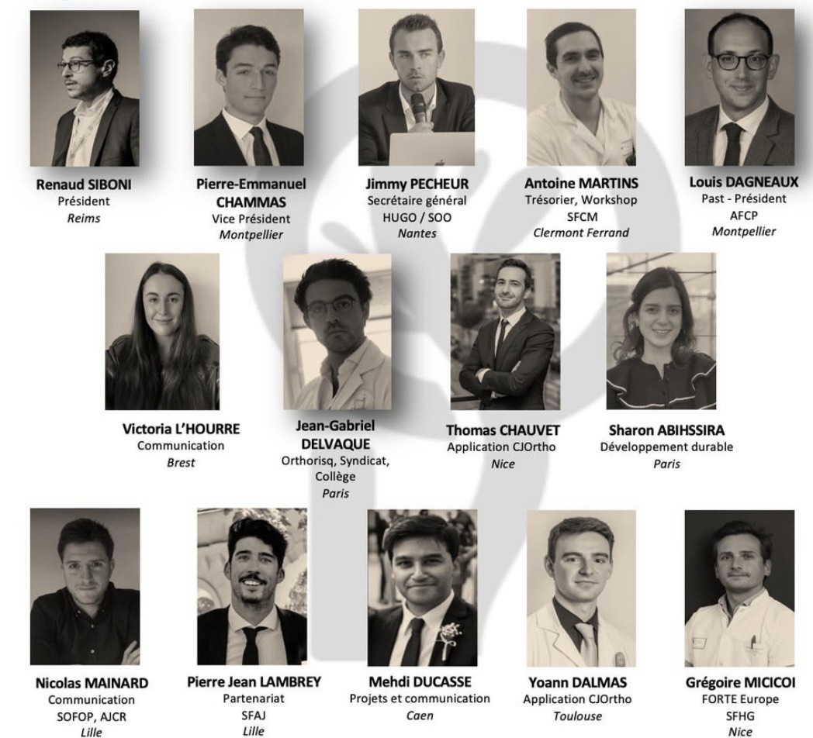

Bureau

Slide 85

6eme FORTE Summer School
Collaboration avec la SOFCOT
Meilleurs DESC
6 candidats cette année

Slide 86
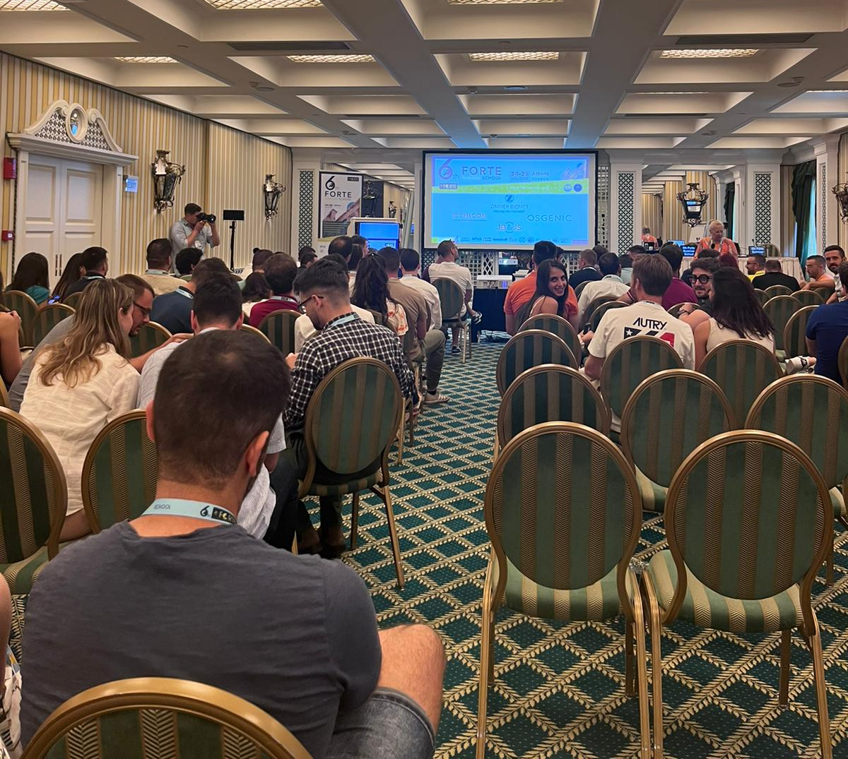
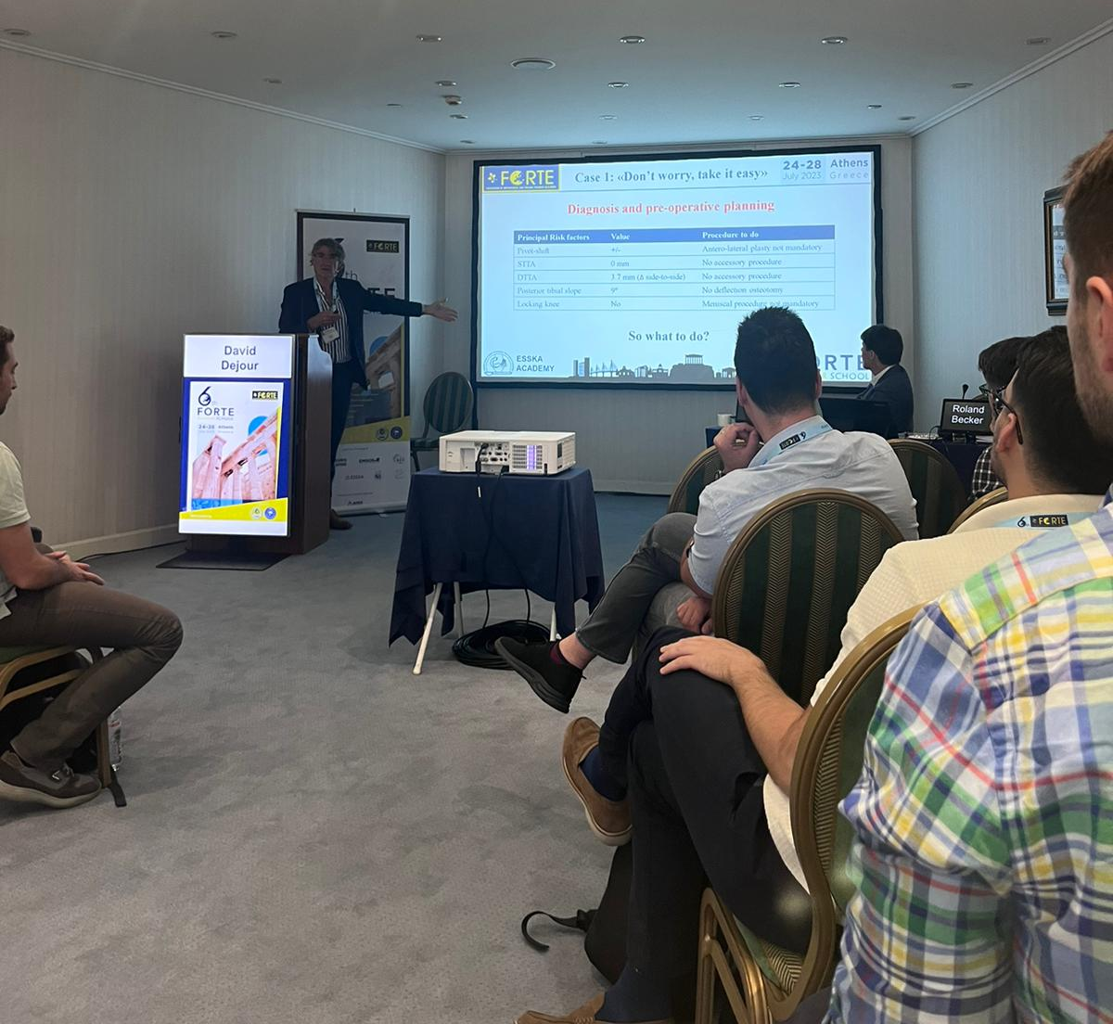
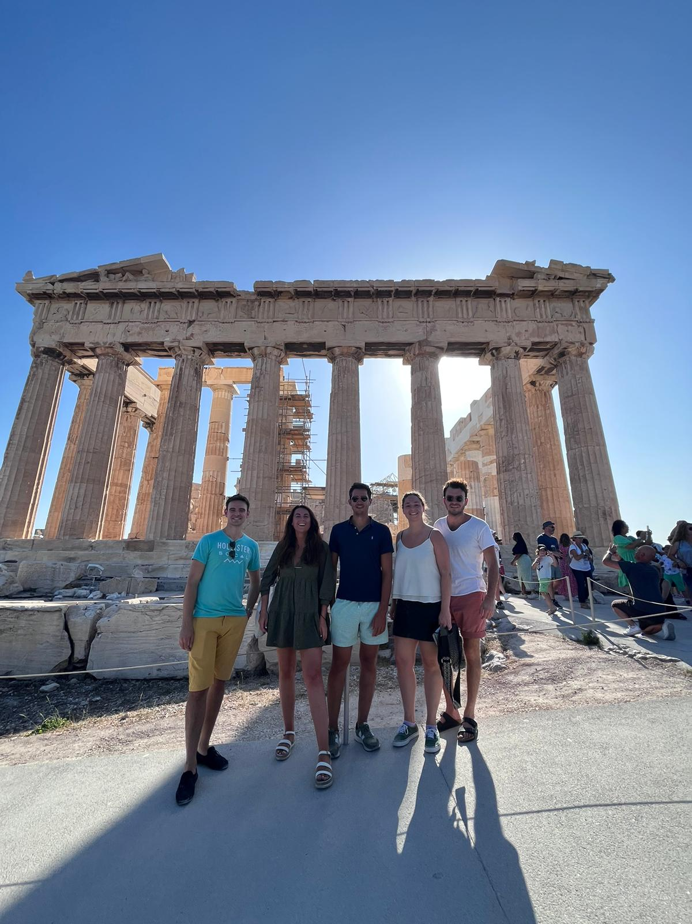
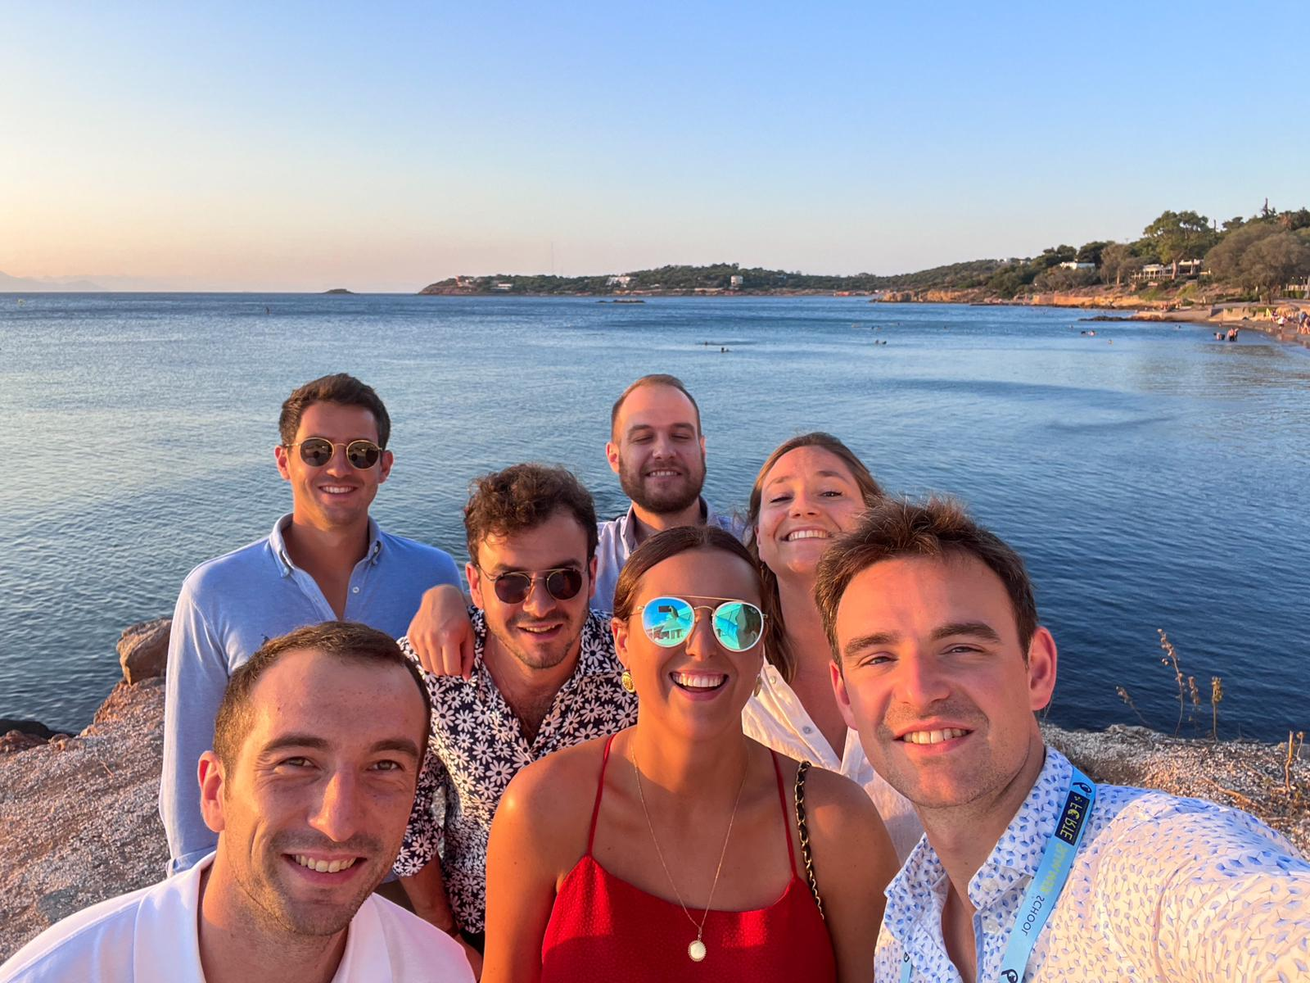
6eme FORTE Summer School

Slide 87

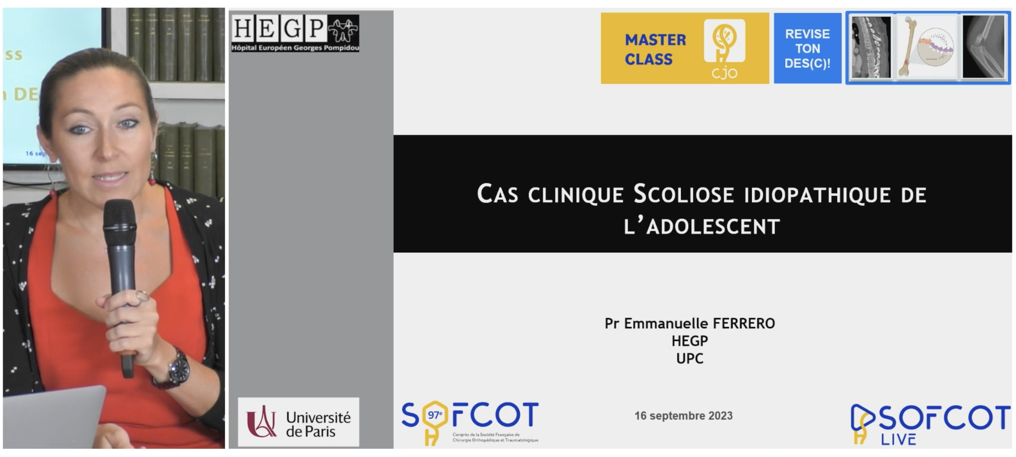
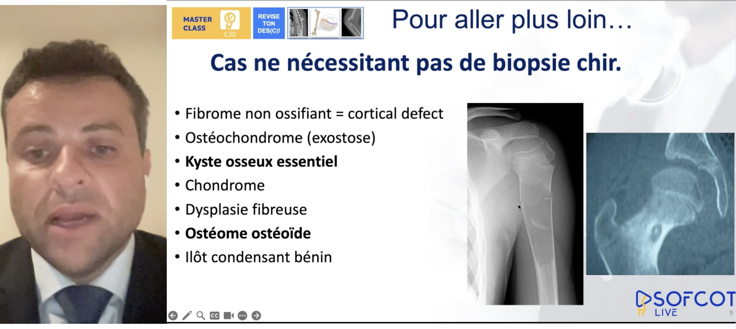
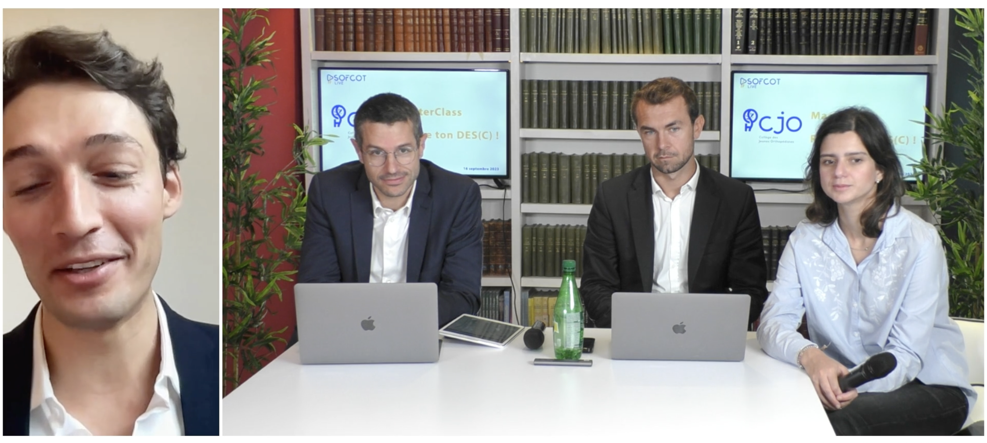
Master Class CJO

Slide 88


SOFCOT 2023
Lundi 13 Novembre 2023 12h-13h
TABLE RONDE
L’exemple Belge:
- Cursus belge : la R3C déjà appliquée
- Comment opérer dans l’espace (ou Mars?)
- La révolution verte au bloc, l’exemple belge
Modérateurs:
Pierre-Emmanuel Chammas
Sharon Abihssira
+

Slide 89

SOFCOT 2023

Slide 90

SOFCOT 2023

Slide 91
SOFCOT 2023

Slide 92
SOFCOT 2023

Slide 93

SOFCOT 2023

Slide 94
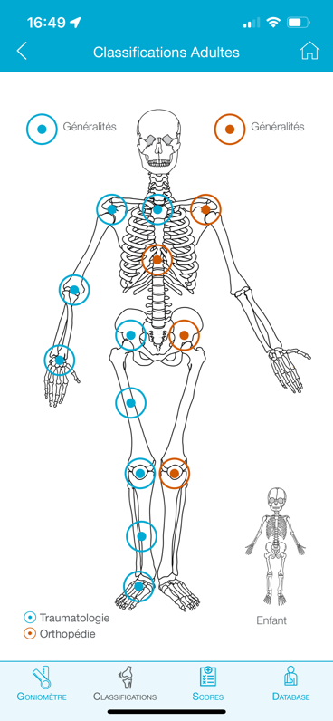
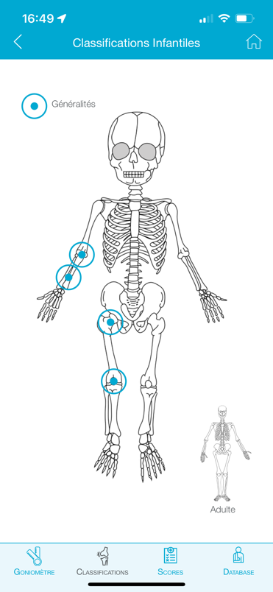
Application CJO
Version 4.3.1
Projet de mise à jour :
Nouvelles classifications
Règle goniométrie
Ajout Portfolio
Et autres ☺

Slide 95

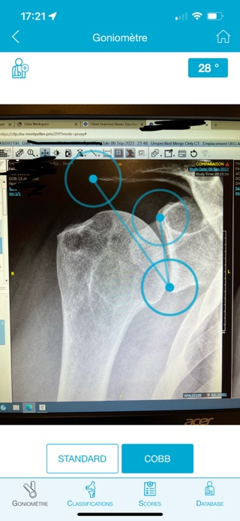
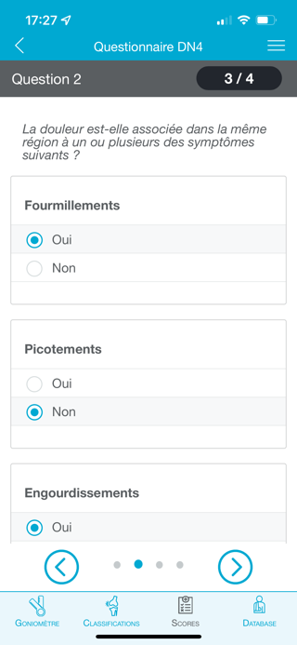
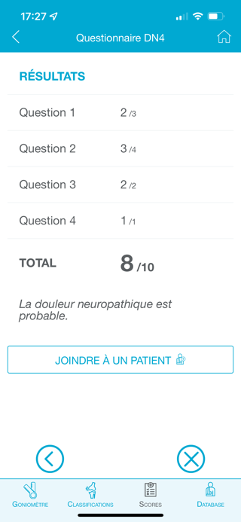
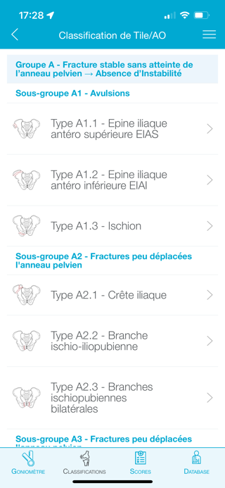
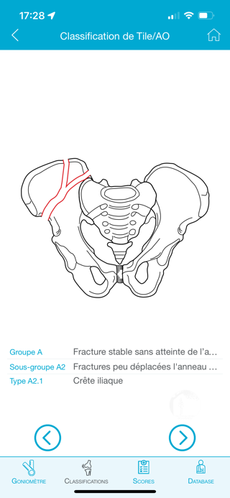

Application CJO
Notes utilisateurs :
4,0 / 5 sur Apple Store
4,7 / 5 sur Android Store (10K+)

Slide 96
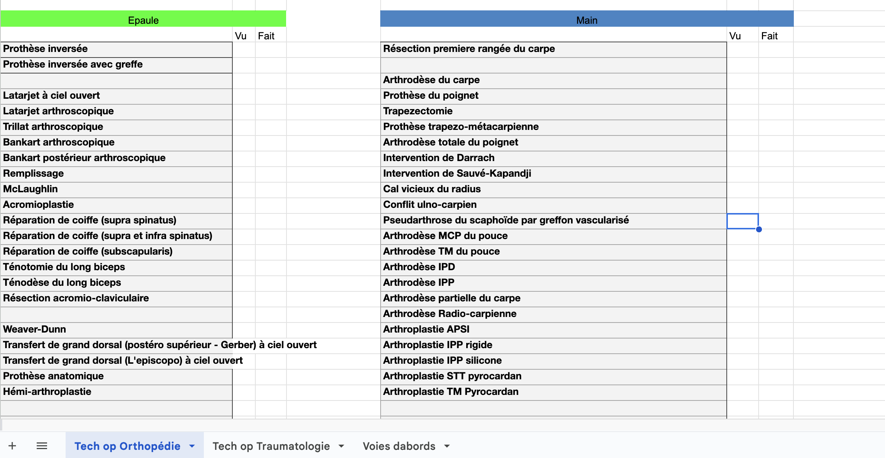
Projet Portfolio

Slide 97


Bourse Voyage 2023
Nouveauté 2023 :
2 bourses de mobilité 10 000 euros chacune
Cible :
- Projet mobilité clinique et/ou recherche
Durée de 1 an
Assistant / Chef de Clinique ou jeune installé

Slide 98
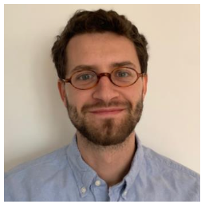
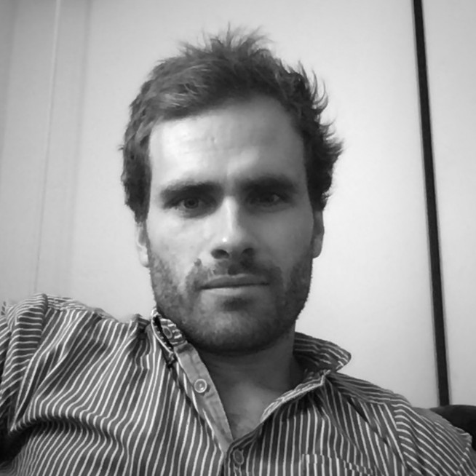
Bourse Voyage 2023
Les lauréats 2023 :
- Dr Pierre-Alban Bouché (Paris)
- Dr Clément Horteur (Grenoble
Appel à projet pour 2024 :
connectioncjortho@gmail.com

Slide 99
Projet : Livre / Fiches en Traumatologie
Horizon fin 2024
Aide-mémoire traumatologie
SOFCOT
Indications
Moyens de prise en charge
Durée de consolidation
Complication
Rééducation…
Cible :
Interne en formation, DJ et jeunes chefs / installés
Format :
Poche (Elsevier)
Dématérialisé (Application)
55 fiches
Appel à candidature / Sollicitations ➔ TERMINE
Retour au 15 janvier

Slide 100
Examen DES 2023
Quelques interrogations

Slide 101
Examen DES 2023
Quelques interrogations
En cas d’échec à l’oral ?

Slide 102
Examen DES 2023
Quelques interrogations
En cas d’échec à l’oral ?
  Tard dans l’année DJ2 (2 mois)
  L’absence de solution à ces candidats
  Déterminant au post internat / Ancien DESC
    Pénalisant candidat et le service

Slide 103
Examen DES 2023
Comment remédier à cela ?
  Au 1er semestre DJ2 ?
  Possibilité d’un rattrapage ?

Slide 104
Après 2 ans

Slide 105
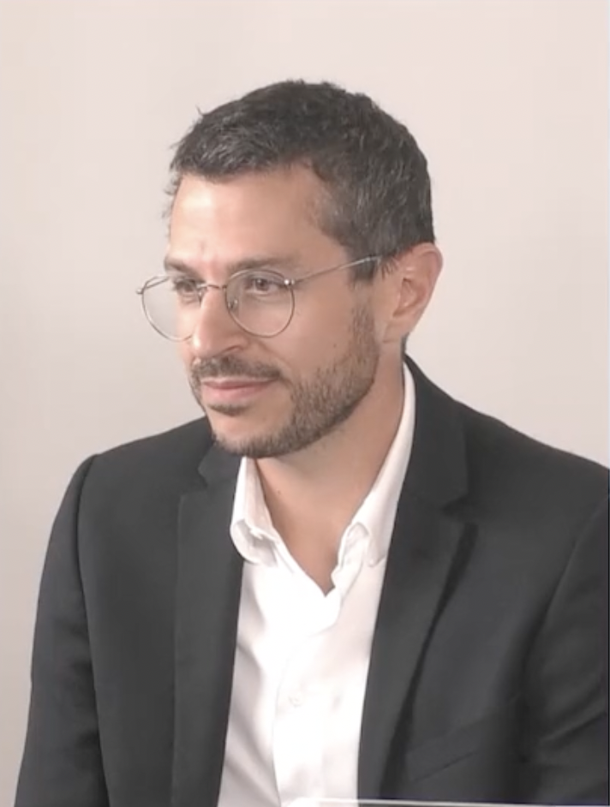
Après 2 ans

Slide 106
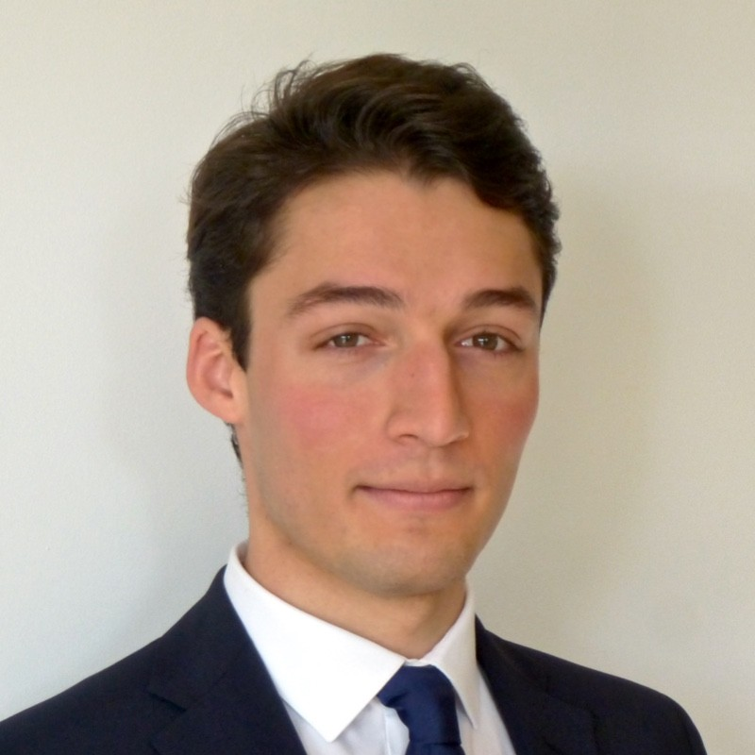
Après 2 ans
Dr Pierre-Emmanuel CHAMMAS
Nouveau président CJO

Slide 107
Questions diverses

